Slide 1
TOP Copeau 2
Optimus v1.0
28 Novembre 2018
v1.0

Slide 2
Ordre du jour
Retour sur le département SEISM (5 min)
Retour sur le département Motorisation instrumentée (15 min)
S1 - Liaison au sol mécatronique (1h30)
Roue équipée
Suspension
Triangles
Direction
S3 - Châssis équipé et aérodynamique (1h)
Retour ergonomie
Retour structure tubulaire
Support batterie
Carrosserie finalisée
Châssis équipé

Slide 3
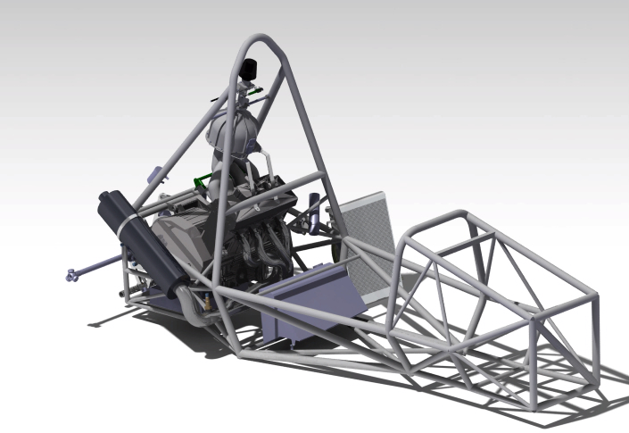
Motorisation Instrumentée
Motorisation
Admission & Echappement (13 novembre)
Transmission secondaire (13 novembre )
Refroidissement (13 novembre)
Réservoir d’essence (13 novembre)

Slide 4
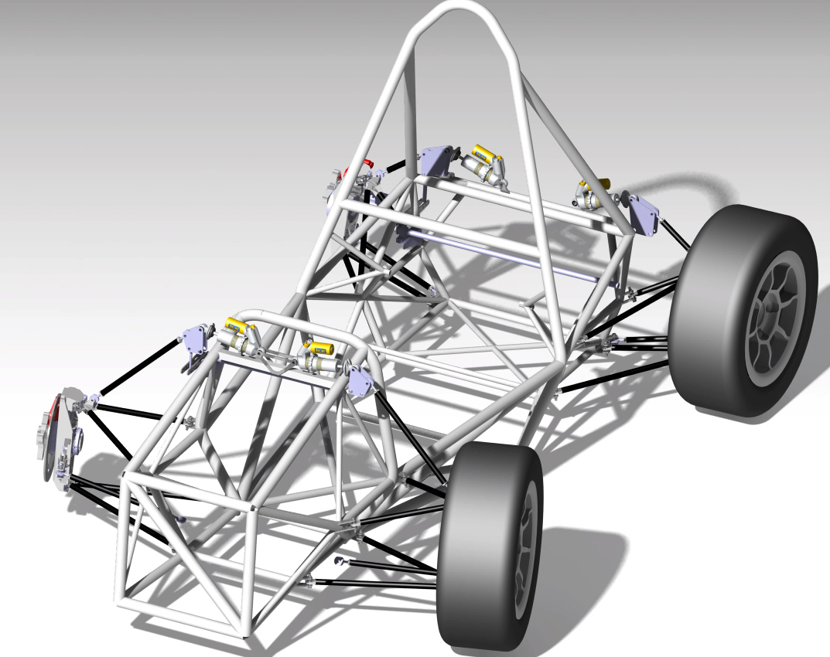
Liaison au sol mécatronique
Système de freinage
Roue équipée
Suspension
Triangles
Direction

Slide 5
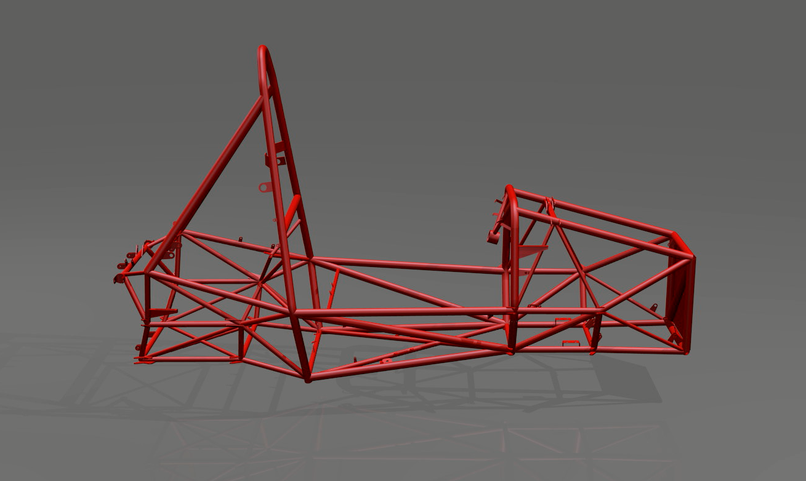
Châssis équipé et aérodynamique
Ergonomie
Structure tubulaire
Carrosserie
Éléments aérodynamique

Slide 6
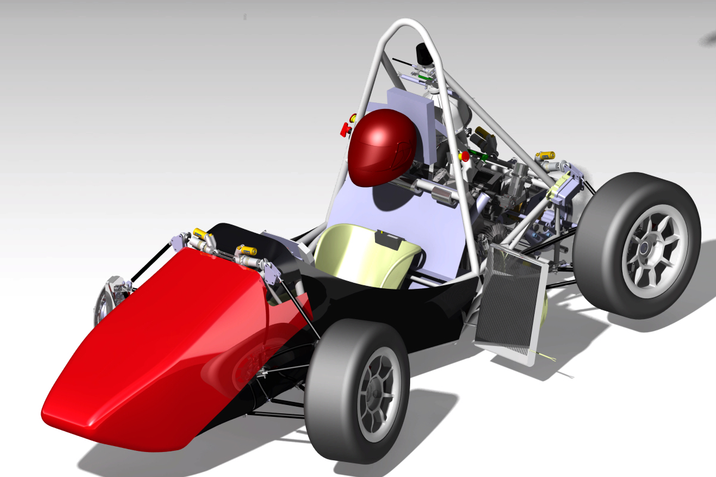
Rendu Réaliste du véhicule

Slide 7
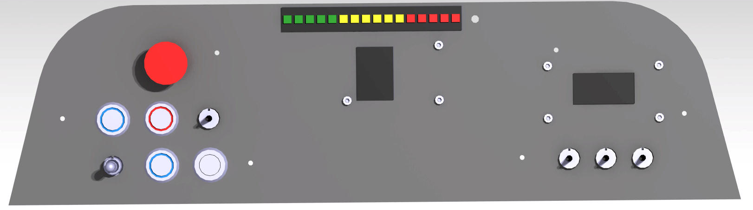
Retour sur SEISM
Tableau de bord final :

Slide 8
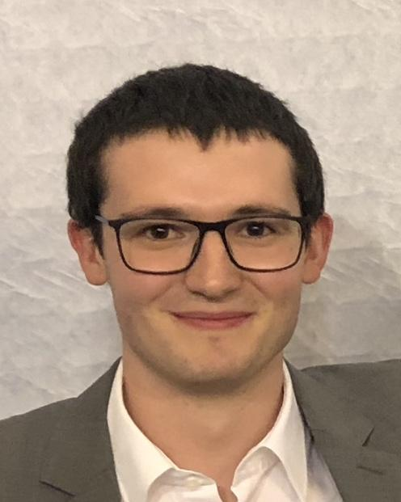
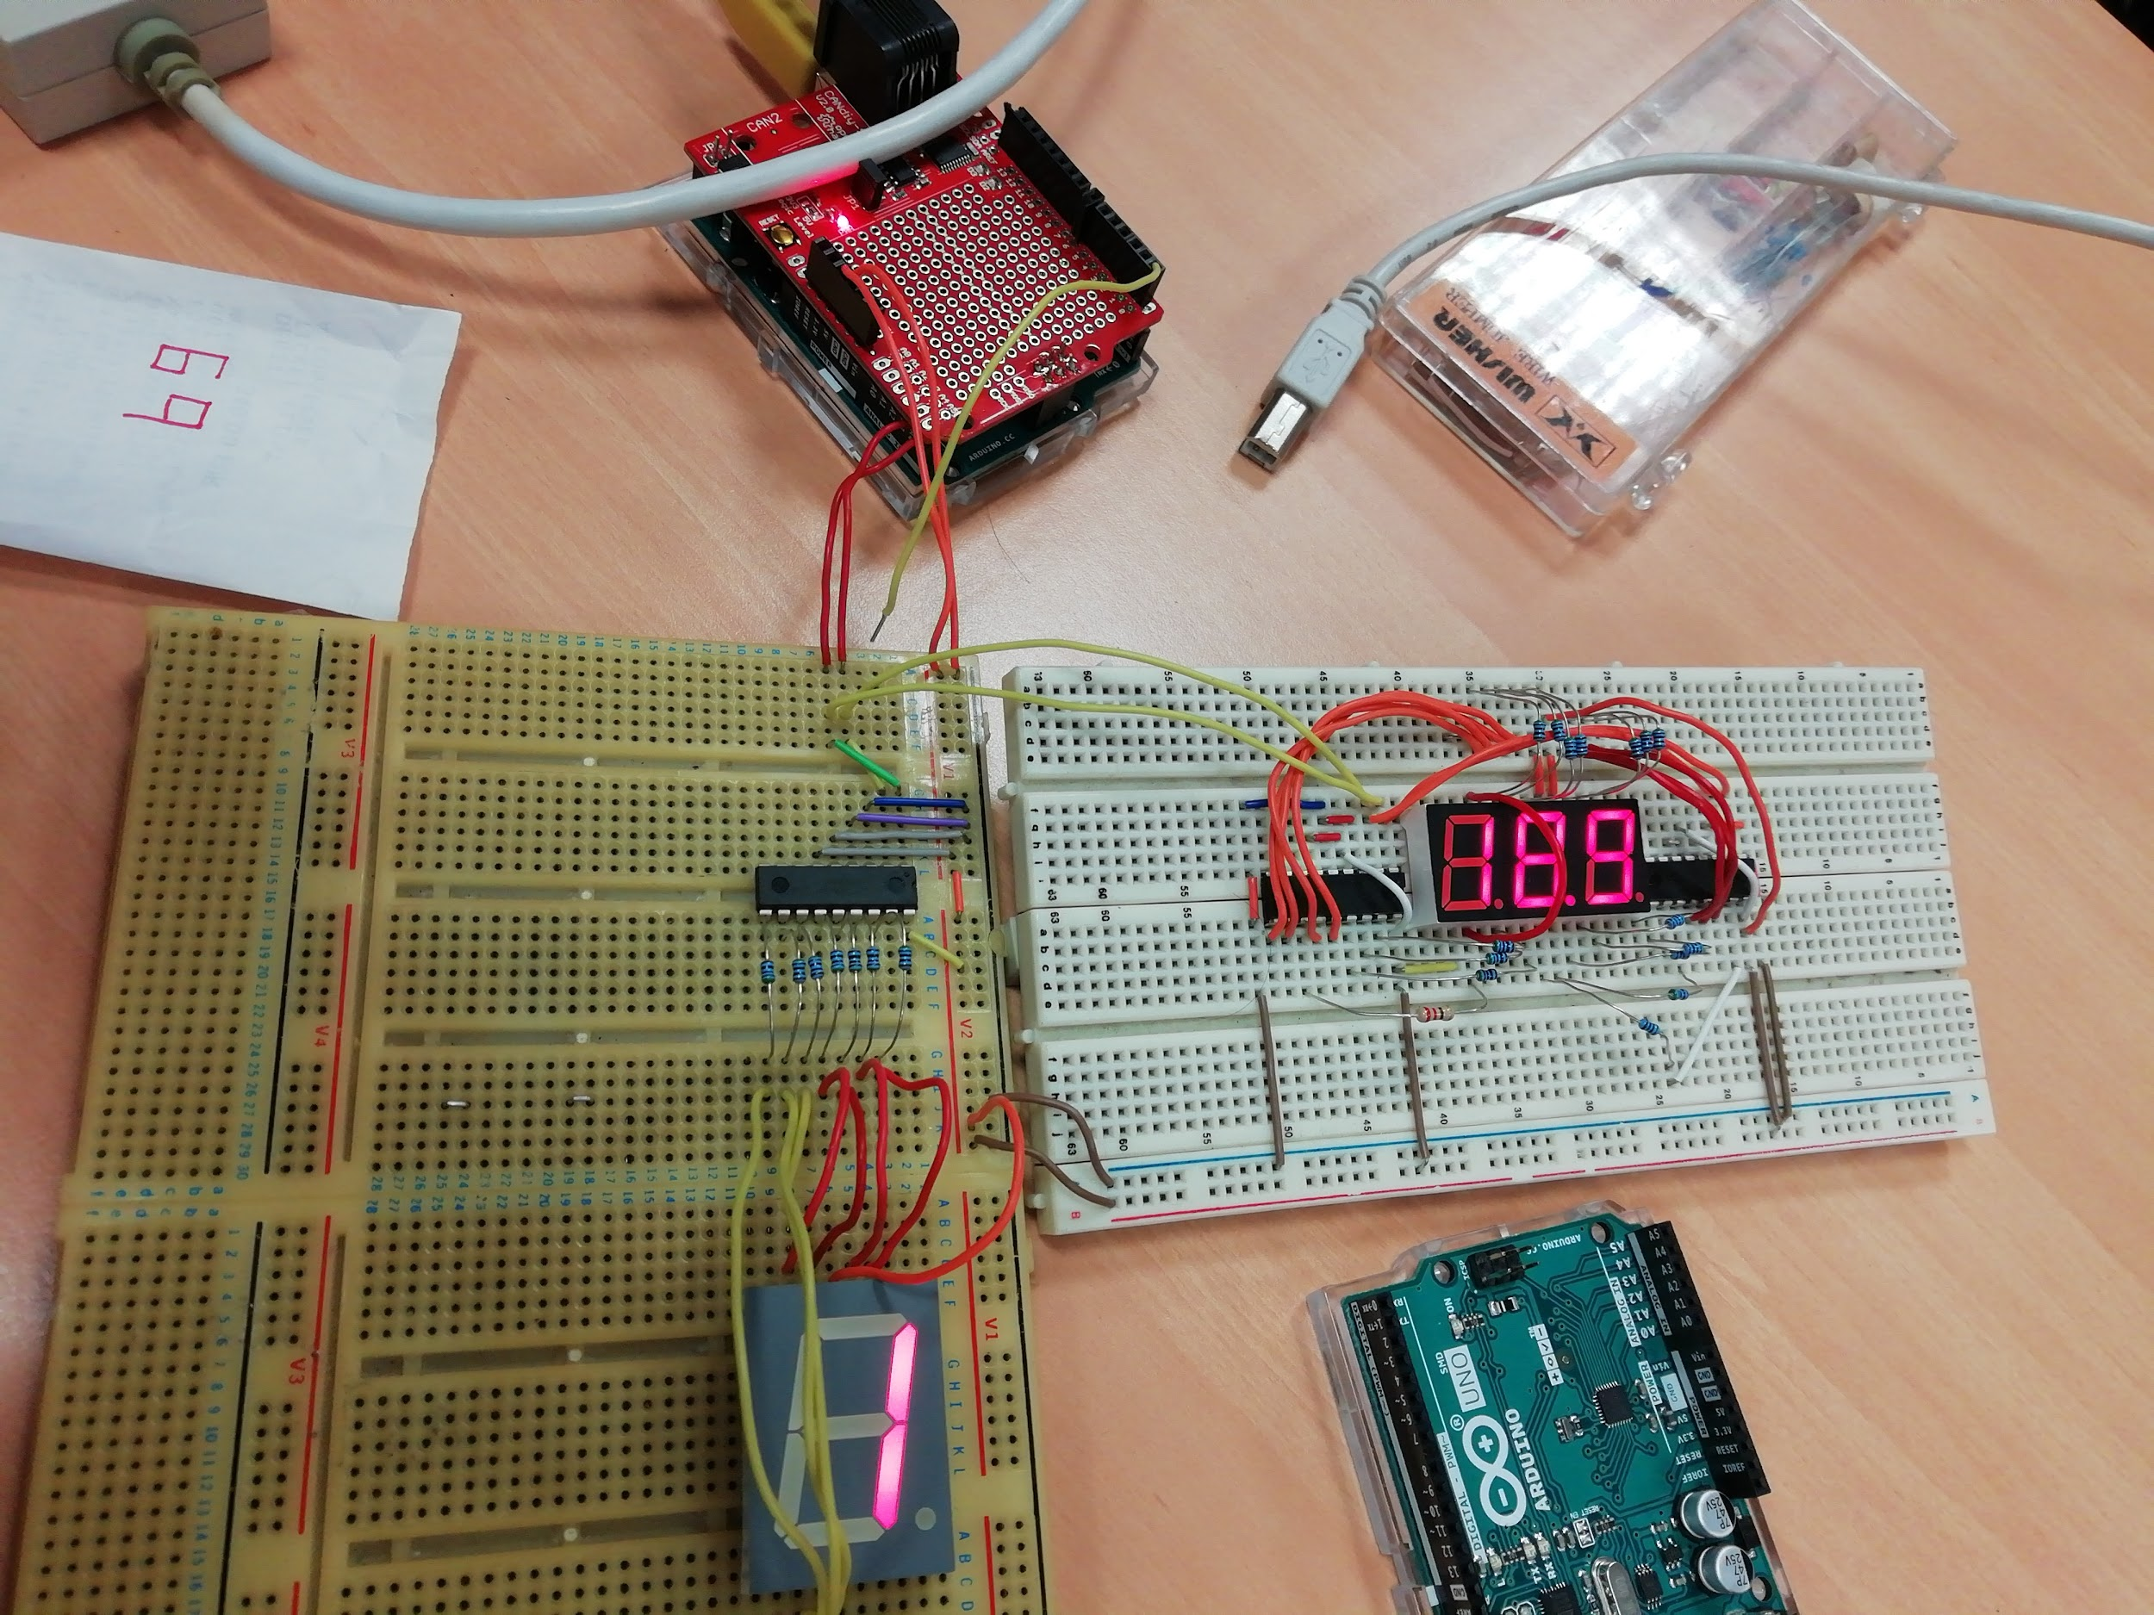
Retour sur SEISM ARZ
Test de fonctionnement :
Fait:
-Réaliser une maquette des cartes de commande du TdB
-Tester avec un envoi manuel sur le CAN (Envoi et
réception CAN, afficheur de rapport et afficheur
W_Temp et Volts fonctionnels)
Reste à faire:
-Tester le compte tour Led
-Tester de manière “dynamique” de système complet à
partir d’un cas réel

Slide 9
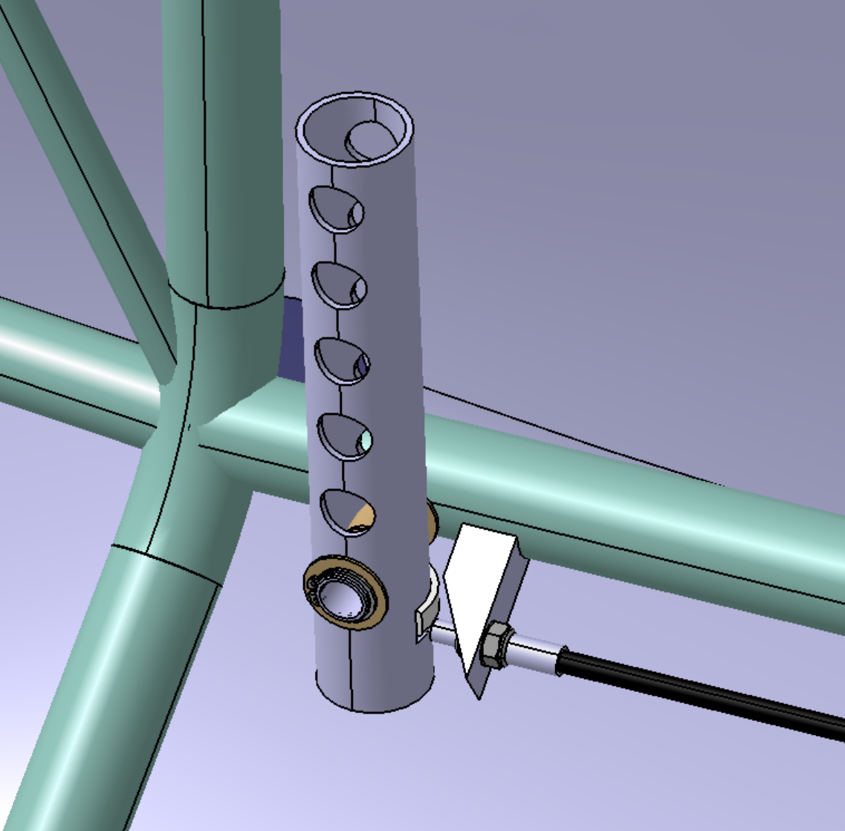
Retour sur poignée d’embrayage
Fonction Principale : Débrayer
Objectif :
Gain de masse
Rendre la commande plus ergonomique
Facile à réaliser
Fait :
Dimensionnement
Conception
Reste à faire :
Tester la protection anti-usure du câble

Slide 10
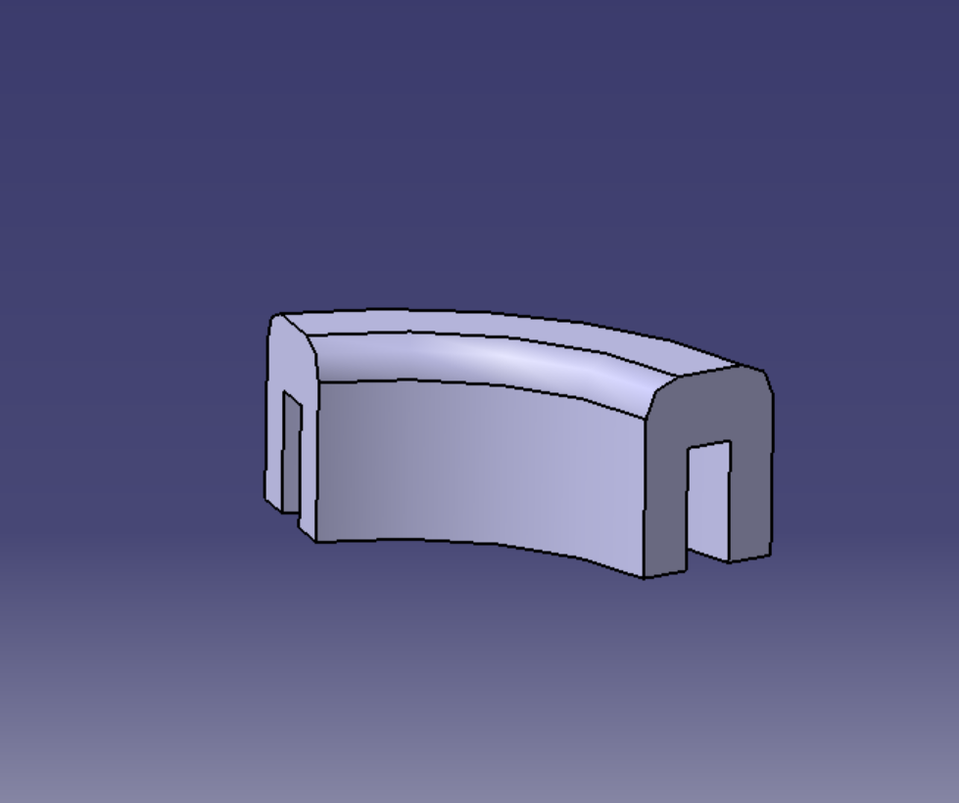
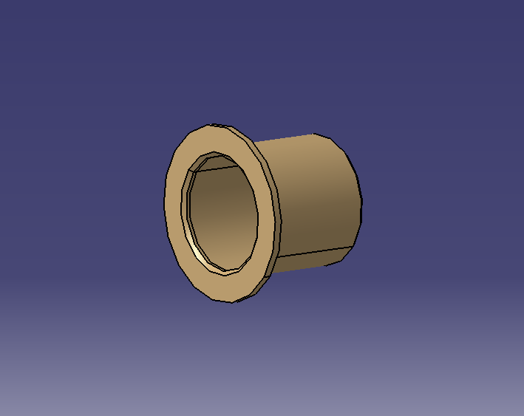
Retour sur motorisation instrumentée

Slide 11
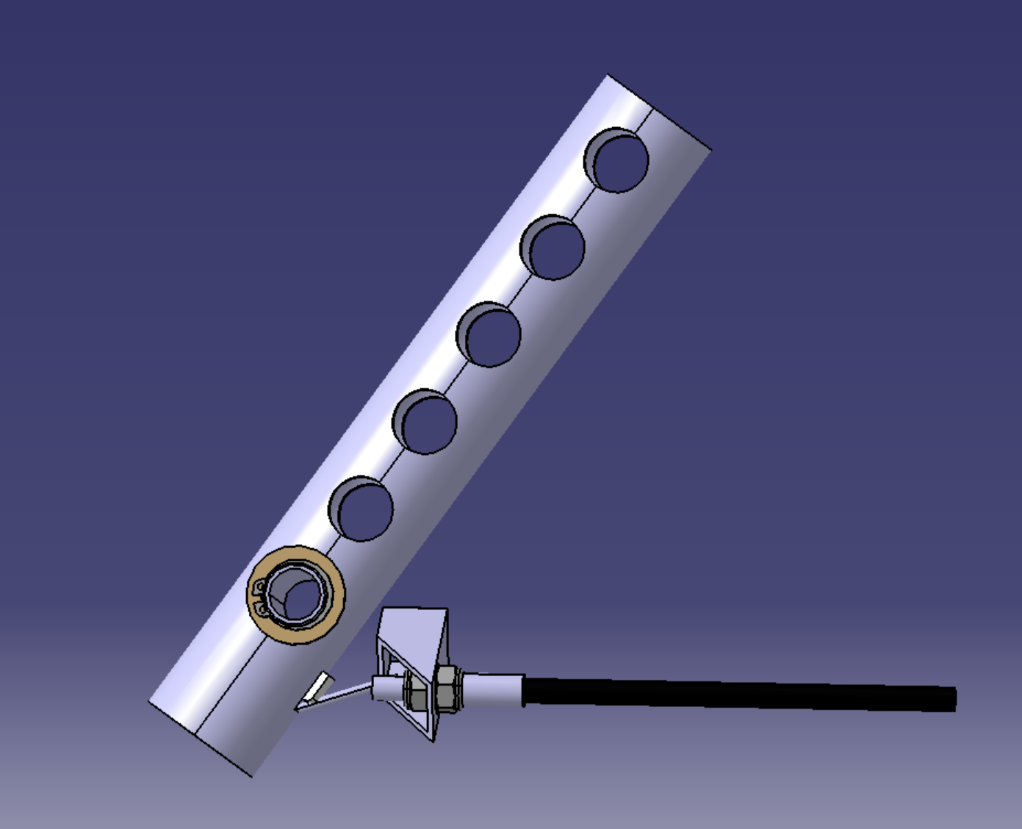
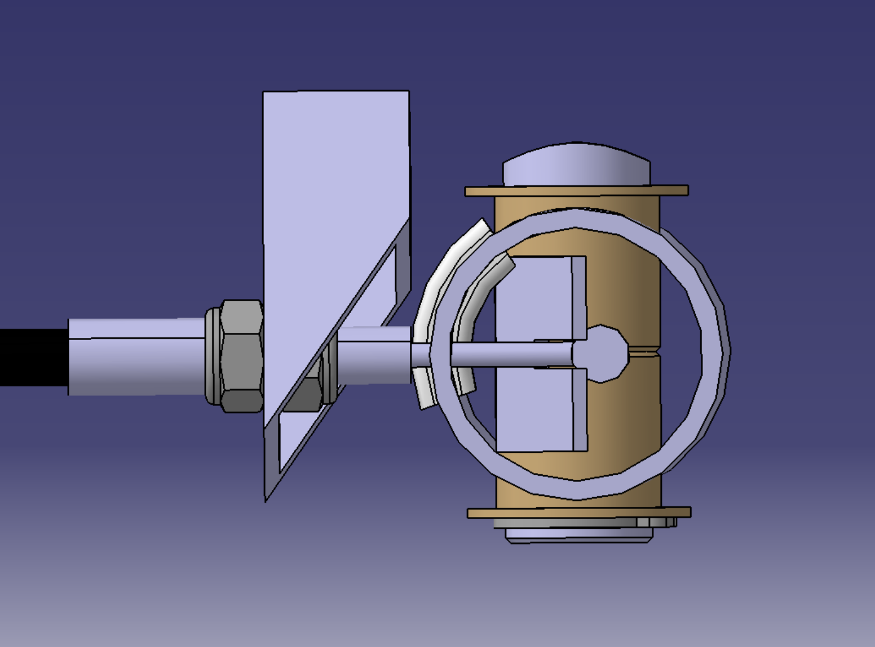
Retour sur motorisation instrumentée

Slide 12
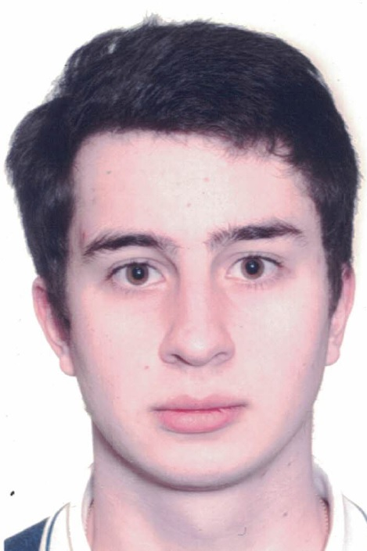
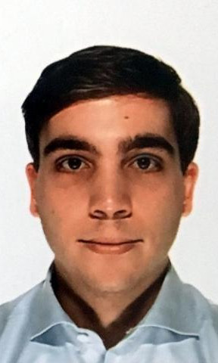


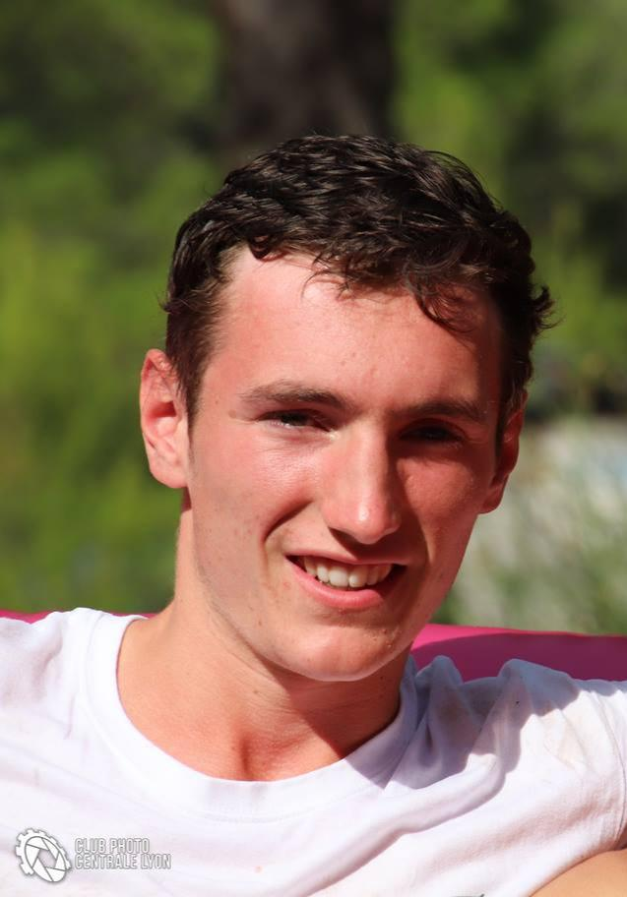
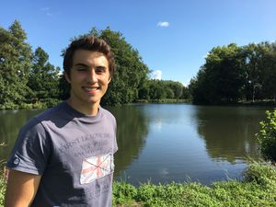
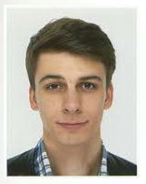
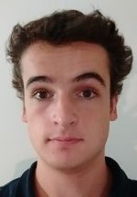
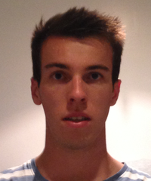
S1 – Liaison au sol mécatronique
Roue équipée
Barre anti roulis
Suspension
Triangles
Direction
MKI
PCK
MSO
GTE
VDO
EDP
PCT
APU
ABR
BDE

Slide 13
Roue équipée
APU
Objectif :
Gain de masse par rapport au design de Vulcanix
Changement d’intégration en gardant l’architecture de Vulcanix (positionnement du disque de frein, …)
Optimisation de certaines pièces (PM, chape triangle supérieur, …)
Fait :
Changement du packaging comparé à Vulcanix
Vérifications des principaux cas de charges Mécamaster
Reste à faire :
Cale de carrossage pour découpe laser

Slide 14
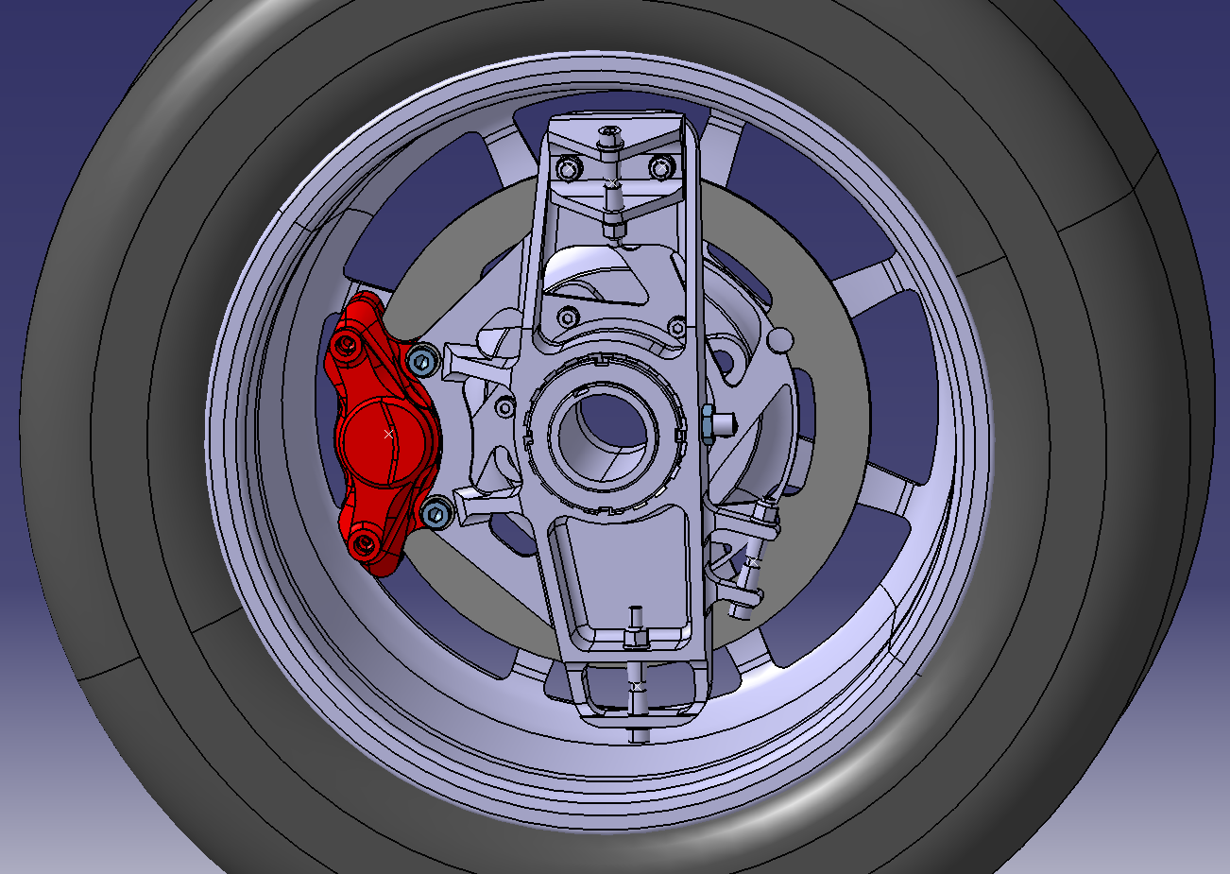
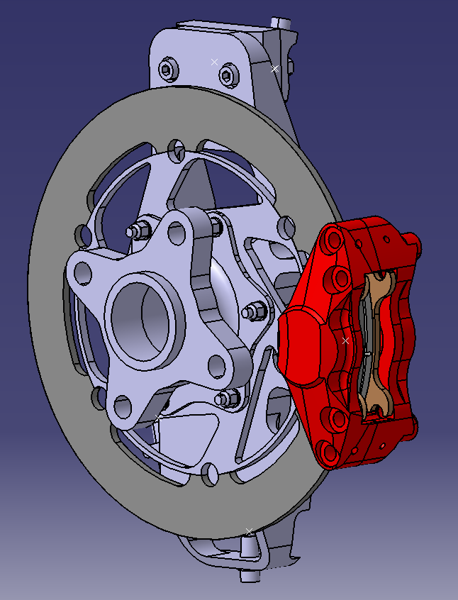
Roue équipée avant
APU

Slide 15
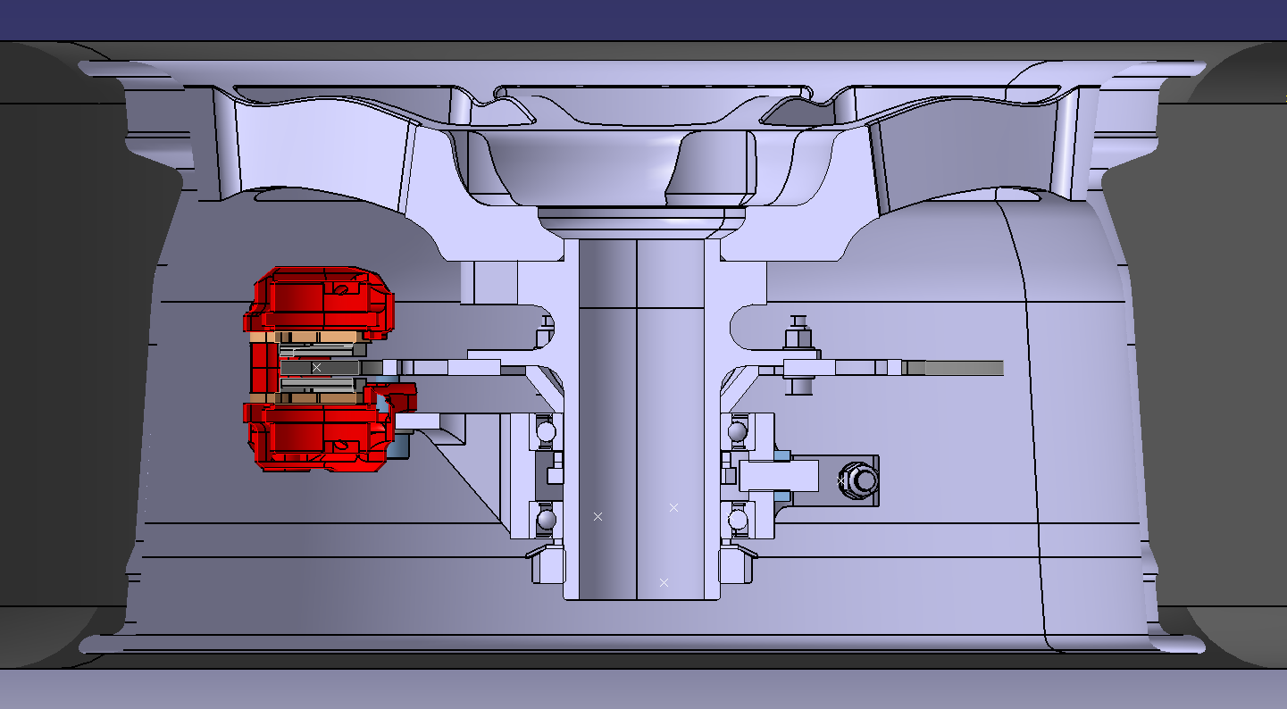
Roue équipée avant
APU

Slide 16
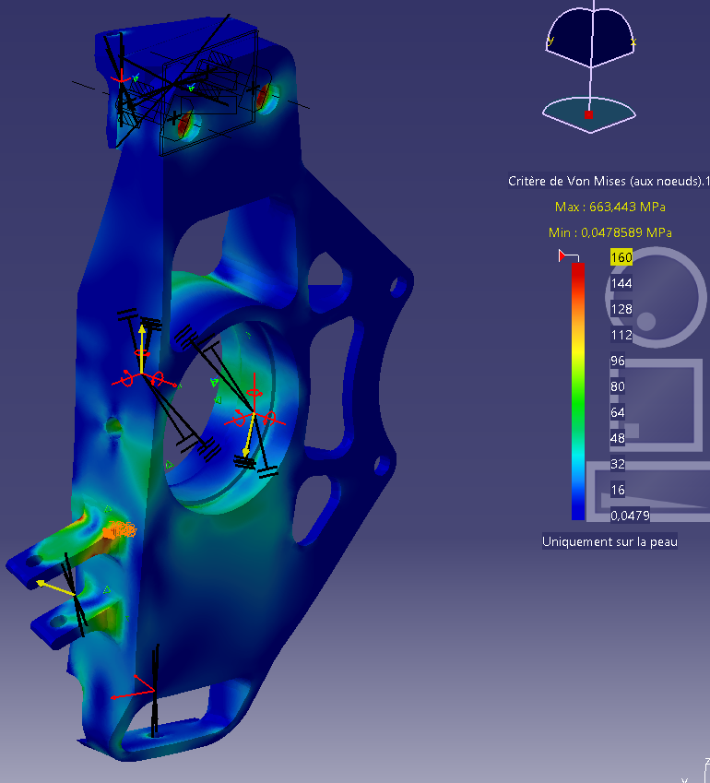
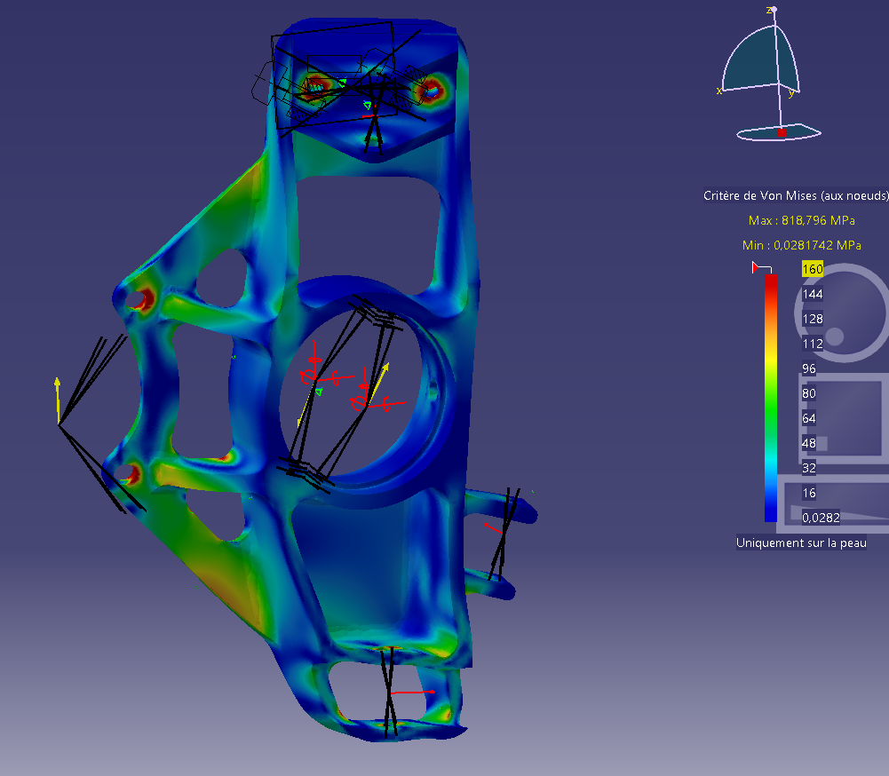
Porte moyeu avant
APU
Matériau : 7075 T6
Masse prévisionnelle : 718 g
Partenaire concerné : Boisard
Cas de charge :
Efforts obtenu via MécaMaster, imposés aux roulements/étrier
- Virage 2G (gauche) + freinage 2G (droite) + bump 3G

Slide 17
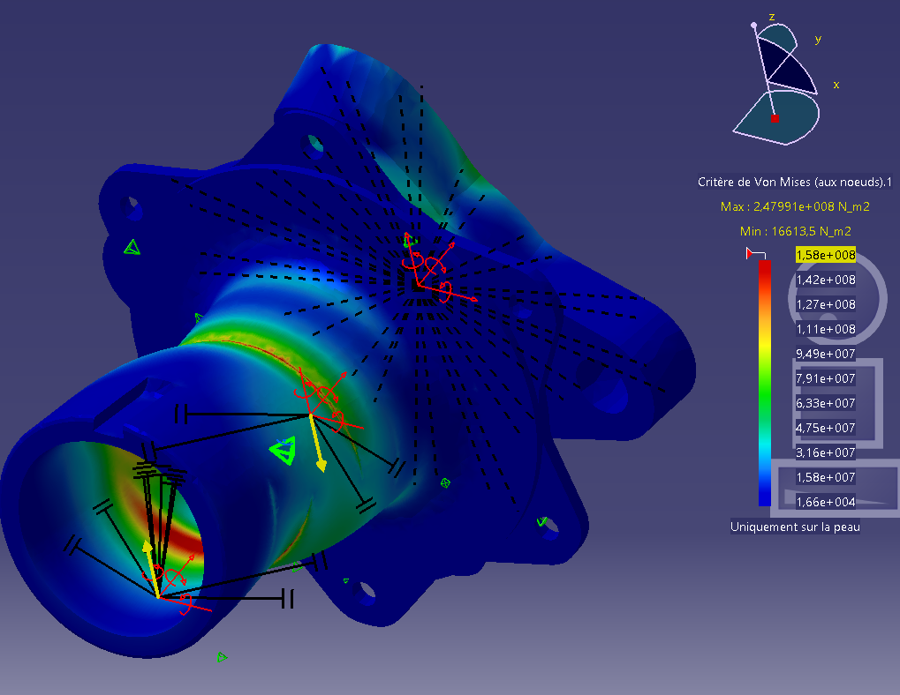
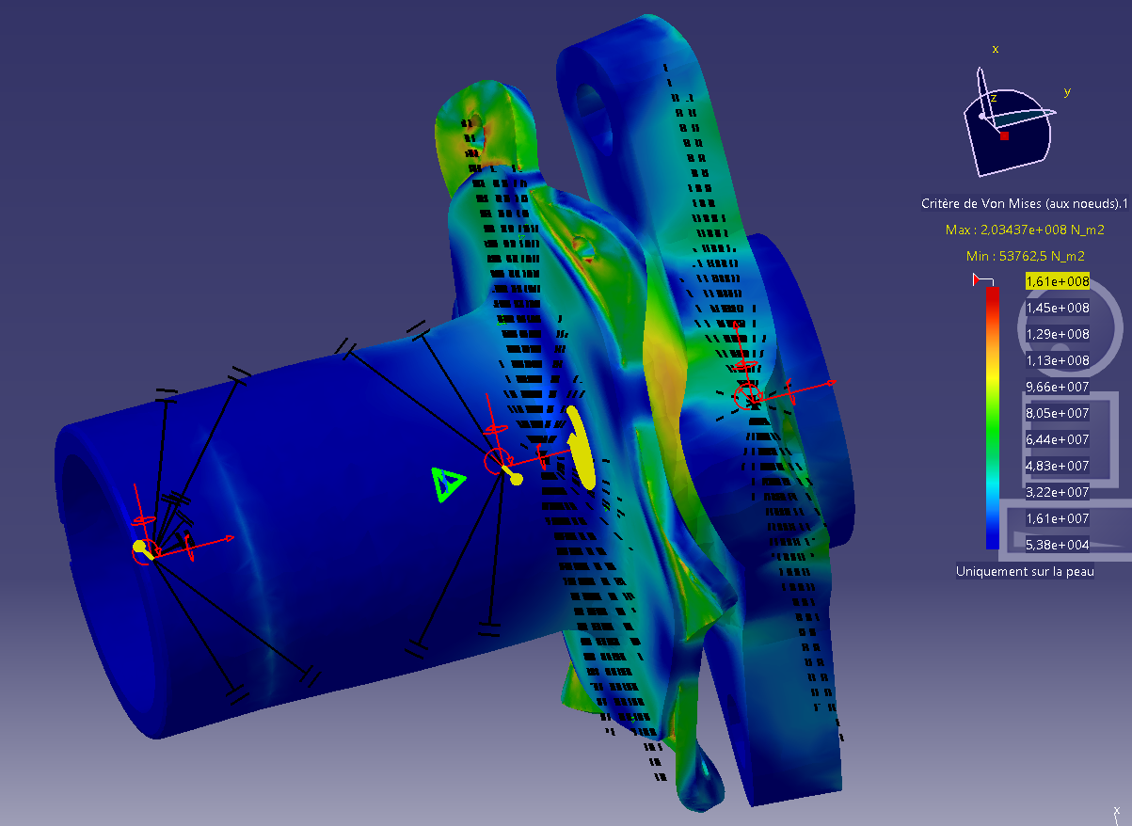
Moyeu avant
APU
Matériau : 7075 T6
Masse prévisionnelle : 490 g
Partenaire concerné : Boisard
Cas de charge :
Efforts obtenus via MécaMaster, imposés aux roulements/étrier
- Virage 2G (gauche) + freinage 2G (droite) + bump 3G

Slide 18
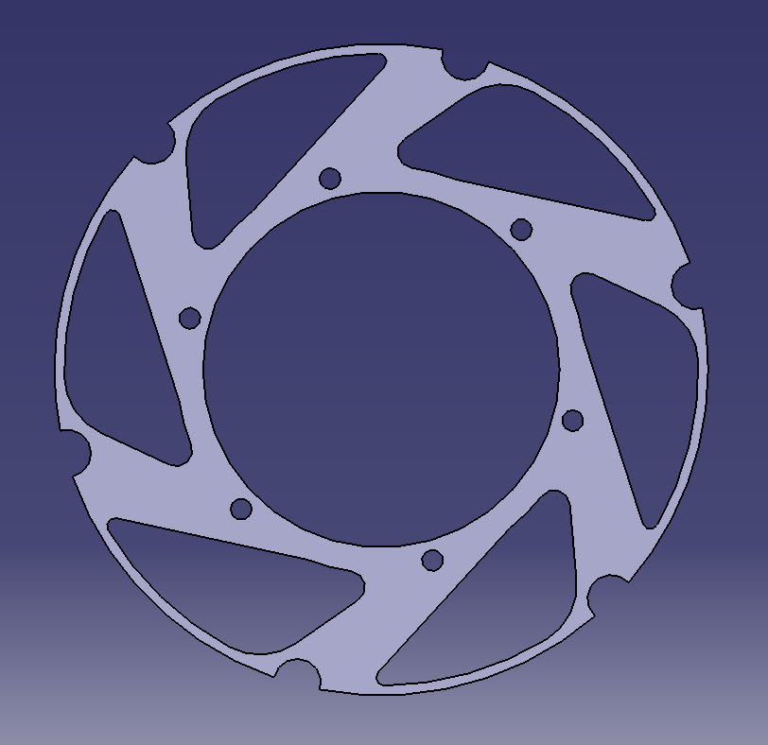
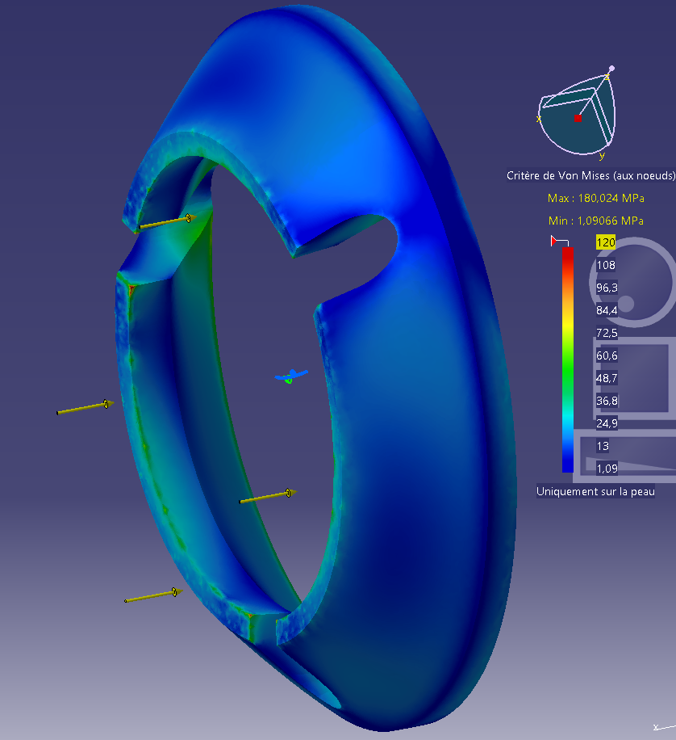
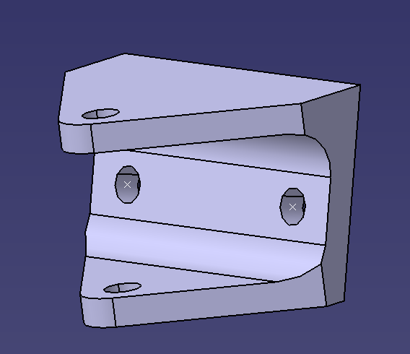
Autres pièces
APU
Matériau : 7075 T6
Masse prévisionnelle : 99 g
Partenaire concerné : Boisard
Cas de charge : 1400 N sur chaque pion
Matériau : 2017 A T4
Masse prévisionnelle : 40 g
Partenaire concerné : Boisard
Cas de charge : 5000N en compression
Matériau : 7075 T6
Masse prévisionnelle : 60 g
Partenaire concerné : Boisard
Cas de charge : Voir porte-moyeu

Slide 19
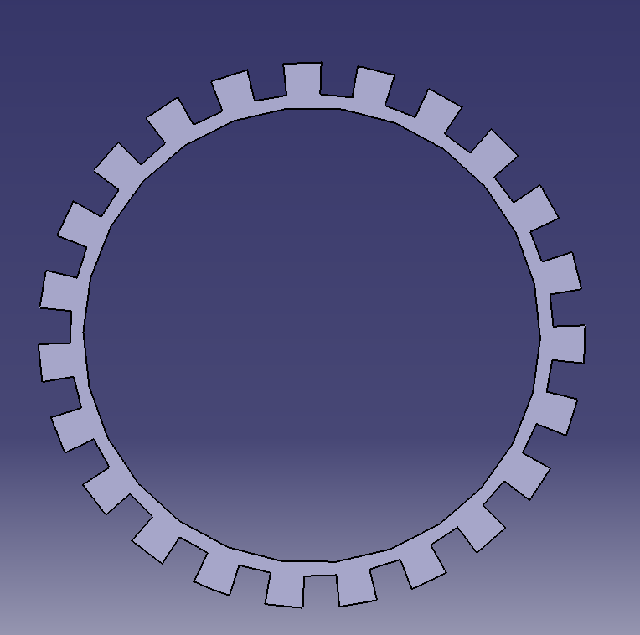
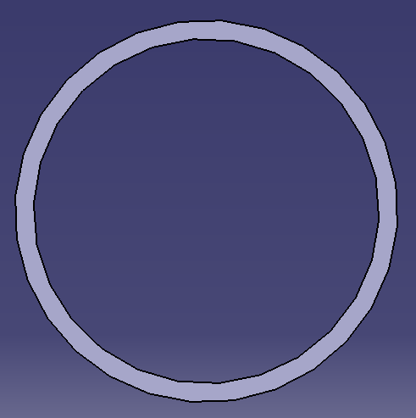
Autres pièces
APU
Matériau : Acier 4mm
Masse prévisionnelle : 22 g
Partenaire concerné : La Mache
Matériau : Alu 2 et 3 mm
Masse prévisionnelle : 2 et 3 g
Partenaire concerné : La Mache

Slide 20
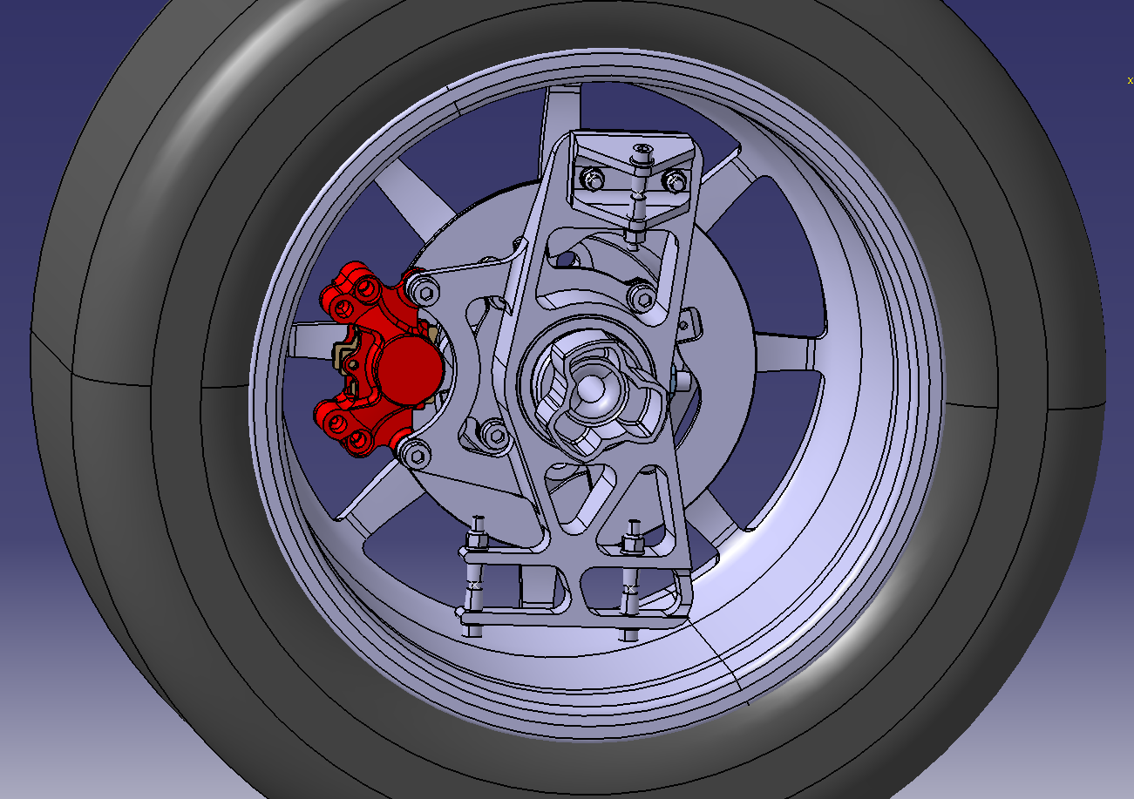
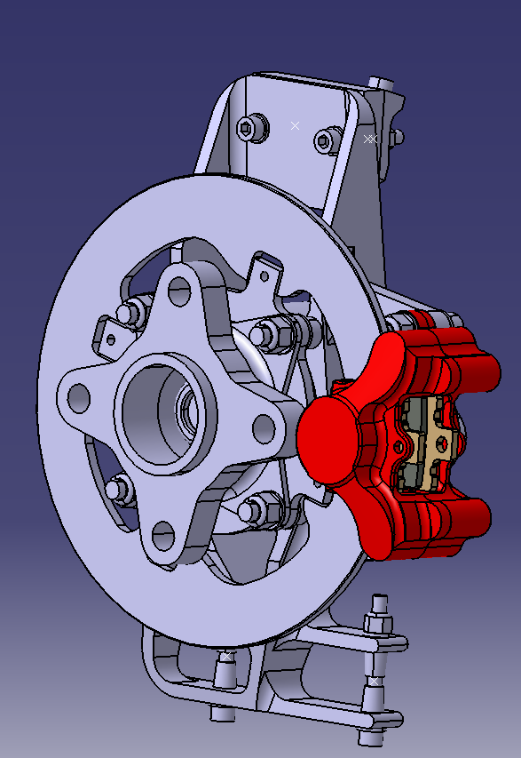
Roue équipée arrière
MSO

Slide 21
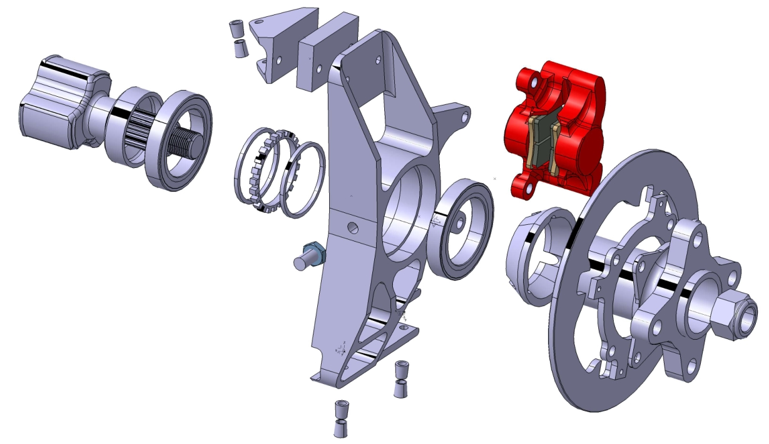
Roue équipée arrière
MSO

Slide 22
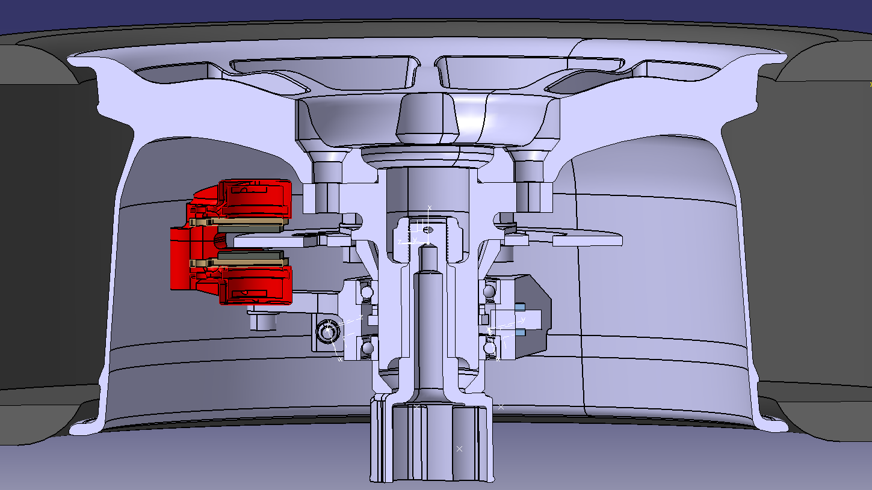
Roue équipée arrière
MSO

Slide 23
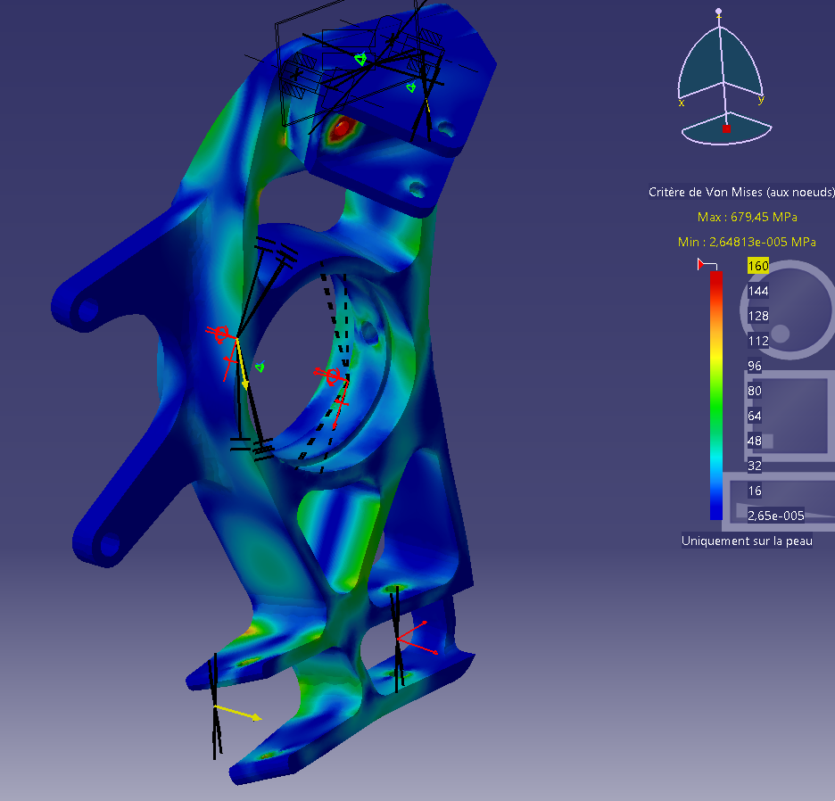
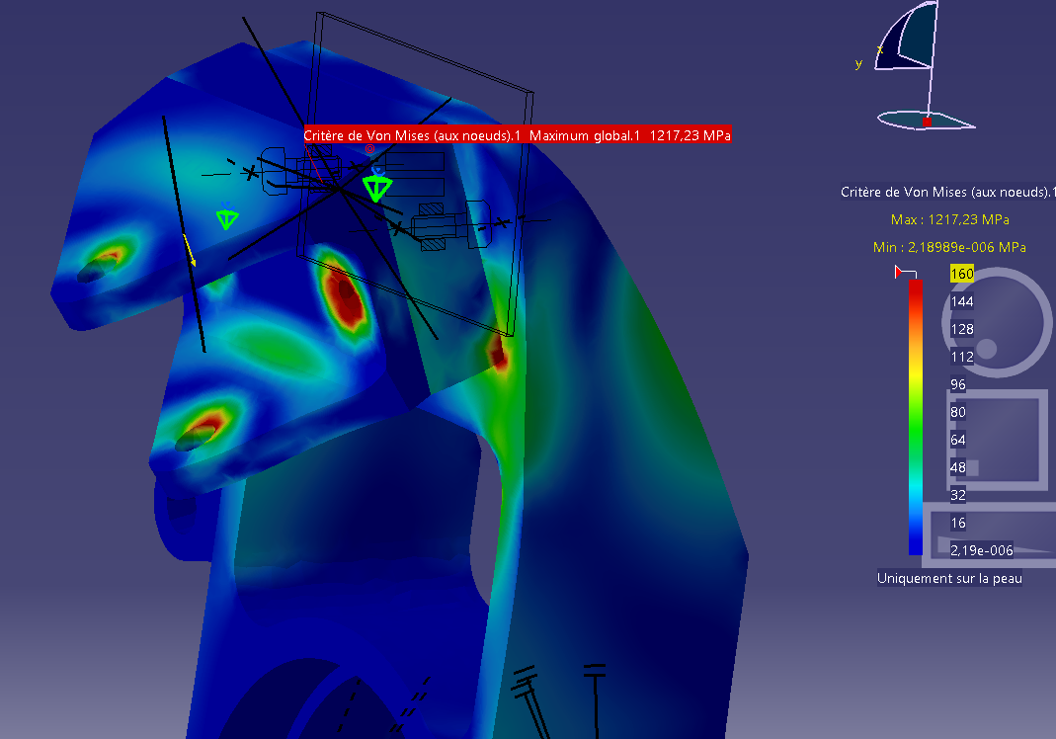
Porte moyeu arrière
MSO
Matériau : 7075 T6
Masse prévisionnelle : 680 g
Partenaire concerné : Boisard
Cas de charge :
Efforts obtenus via MécaMaster, imposés aux roulements/étrier
- Virage 2G (gauche) + Bump 3G (droite) + freinage 1G/virage 1G

Slide 24
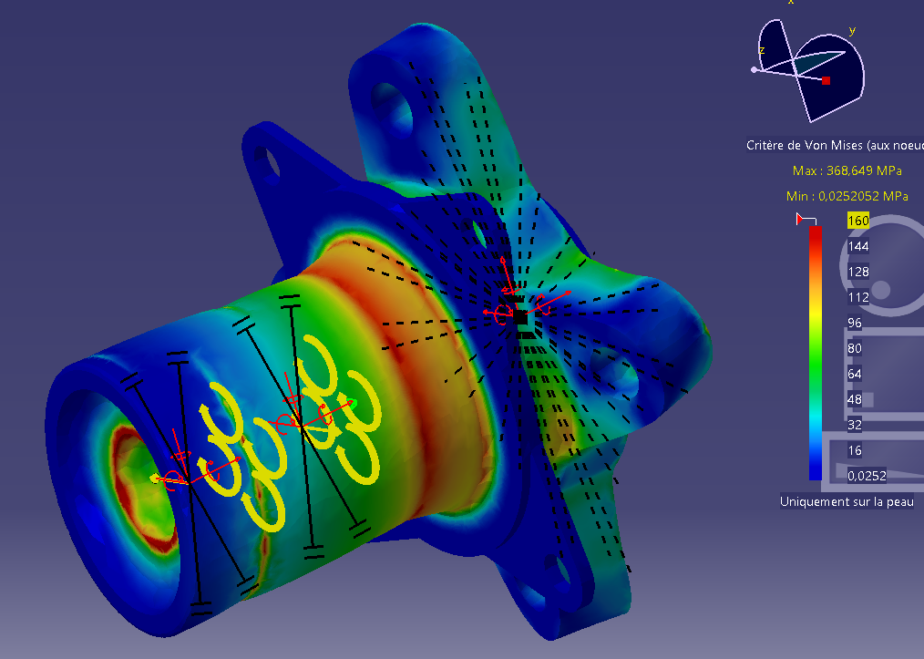
Moyeu arrière
MSO
Matériau : 7075 T6
Masse prévisionnelle : 572 g
Partenaire concerné : Boisard
Cas de charge : Virage 2G avec couple tripod

Slide 25
Bilan de masse : Roues équipées
 | Pièce | Dynamix (en g) | Olympix (en g) | Vulcanix (en g) | Optimus (en g)
Une roue avant | Roulements | 360 | 380 | 700 | 280
 | Ecrou encoche | 184 | 172 | 70 | 156
 | Disque Capteur vitesse |  | 62 | 112 | 22
 | Chape capteur vitesse |  | 12 | 4 | 0
 | Entretoise capteur vitesse |  | 6 | 2 | 6,3
 | Porte moyeu | 1289 | 1375 | 889 | 718
 | Moyeu | 717 | 675 | 403 | 490
 | Chape rapporté triangle supérieur | 167 | 92 | 243 | 60
 | Calle de carrossage théorique | 46 | 46 | 70 | 100
 | Visserie chape sup | 30 | 70 | 45 | 30
 | Frette de frein | 345 | 363 | 467 | 150,81
 | Disque de frein | 676 | 676 | 676 | 676
 | Goujons | 244 | 244 | 244 | 244
 | Jante | 3400 | 3400 | 3400 | 2450
 | Entretoise frein | 0 | 22 | 26 | 0
 | Entretoise roulement | 0 | 0 | 17 | 40
 | Elargisseur de voie | 0 | 0 | 162 | 0

Slide 26
Bilan de masse : Roues équipées
 | Pièce | Dynamix (en g) | Olympix (en g) | Vulcanix (en g) | Optimus (en g)
Une roue arrière | Roulements | 360 | 380 | 280 | 280
 | Ecrou encoche | 184 | 172 | 0 | 0
 | Disque Capteur vitesse |  | 40 | 78 | 22
 | Chape capteur vitesse |  | 10 | 8 | 0
 | Entretoise capteur vitesse |  | 10 | 0 | 6,3
 | Porte moyeu | 1383 | 1407 | 823 | 680
 | Moyeu | 752 | 717 | 565 | 579
 | Chape rapporté triangle supérieur | 167 | 122 | 328 | 60
 | Calle de carrossage théorique | 46 | 51 | 133 | 73
 | Visserie chape sup | 30 | 70 | 45 | 30
 | Frette de frein | 345 | 363 | 375 | 163
 | Disque de frein | 676 | 676 | 676 | 580
 | Jante | 3400 | 3400 | 3400 | 2450
 | Goujons | 244 | 244 | 244 | 244
 | Entretoise tripod housing | 0 | 0 | 48 | 36
 | Tripod housing | 526 | 526 | 544 | 526
 | Entretoise frein | 0 | 0 | 26 | 0
 | Etrier frein | 405 | 405 | 606 | 405
 | Entretoise roulement | 0 | 0 | 38 | 56
 | Elargisseur de voie | 0 | 0 | 130 | 0

Slide 27
Bilan de masse : Roues équipées
 | Dynamix (en g) | Olympix (en g) | Vulcanix (en g) | Optimus (en g)
Total 2 roues | 15976 | 16188 | 15877 | 11606,41
Gain 4 roues |  | -424 | 622 | 8541,18

Slide 28
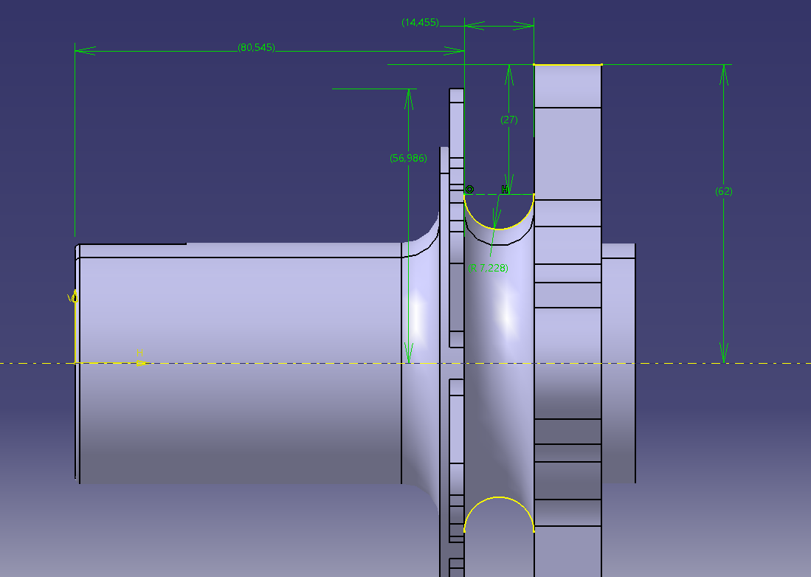
Point fabrication : moyeu
Questions :
Accessibilité entre partie goujons et partie frette avec les outils lors du tournage ?
Contournage partie frette possible en fraisage ?

Slide 29
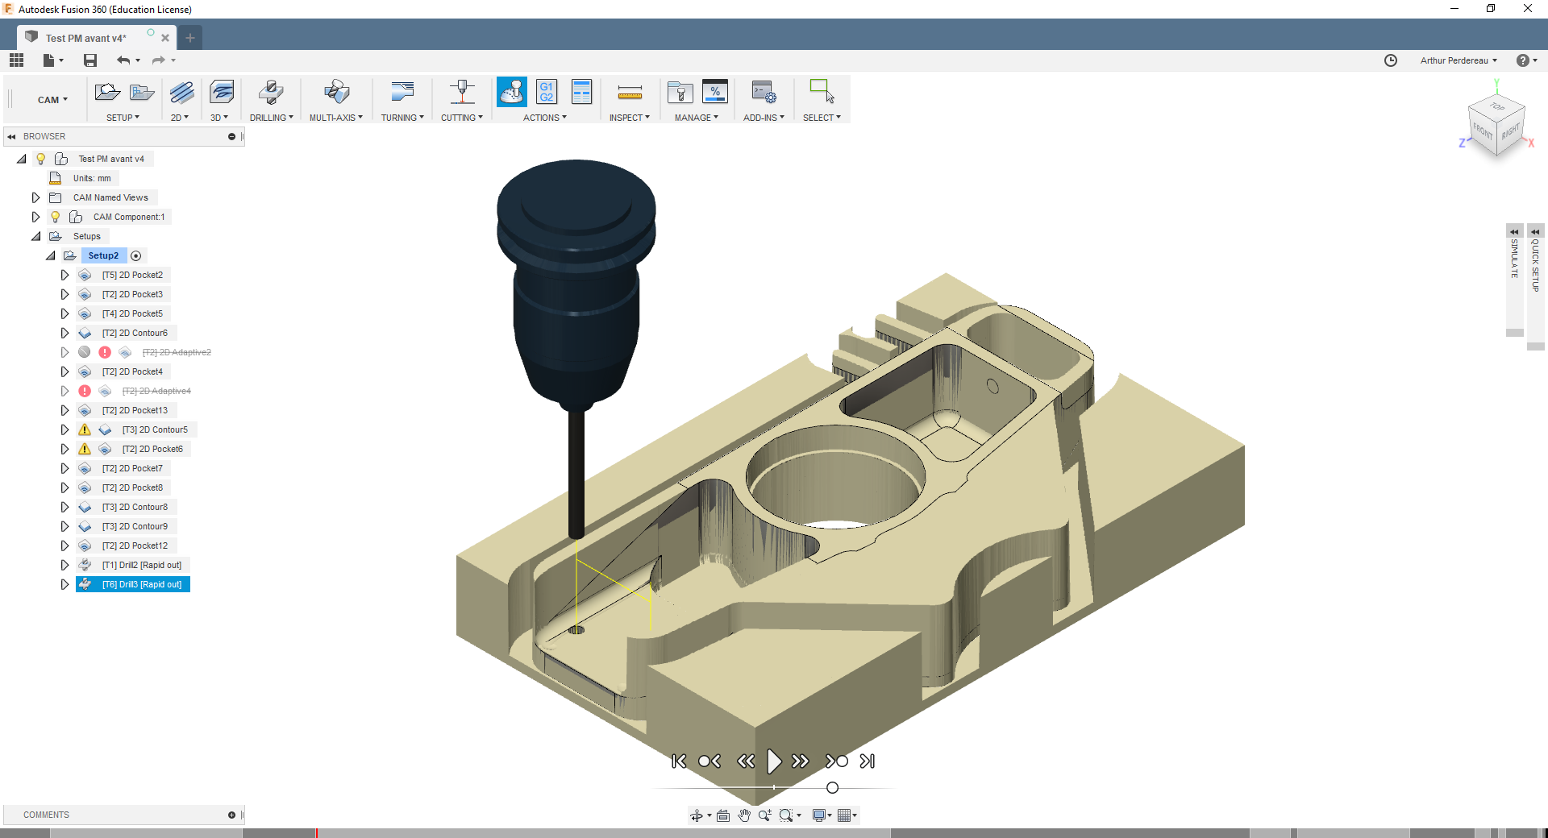
Point fabrication : FAO
Objectif : Faciliter l’usinage
Méthode :
Logiciel Fusion 360, license éducation gratuite
Préparation des étapes d’usinage (APU)
Reprise pour paramètre d’usinage (Boisard)

Slide 30
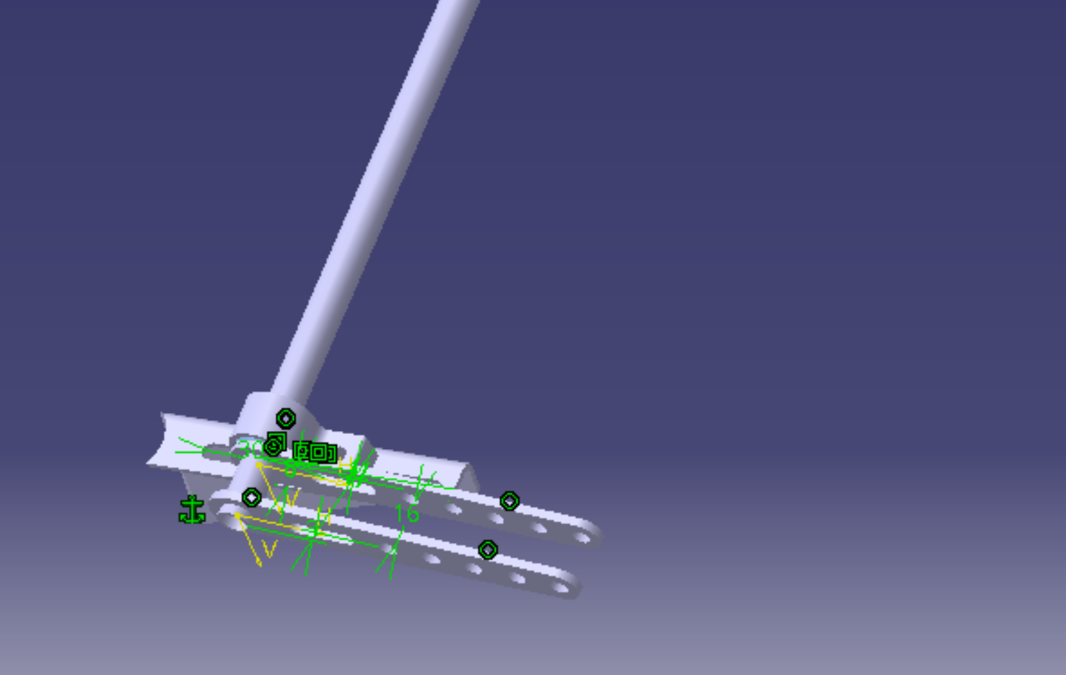
Barre anti-roulis : Partie Analytique
EDP

Slide 31
Barre anti-roulis : Partie Analytique
EDP
Objectif : Meilleur comportement en virage
Contrôler les transferts de charge latéraux pour maximiser l’adhérence en virage et régler le survirage
Rigidifier le véhicule en roulis
Fait :
2 barres, pour plus de flexibilité des réglages et pour le roll gradient
Reste à faire :
Résoudre le problème de détermination du roll gradient

Slide 32
Barre anti-roulis : Partie Analytique
EDP
Caractéristiques du système anti-roulis :
 | Barre avant | Barre arrière
raideurs aux crans de réglage (N/mm) | 164 ; 100 ; 67 ; 48 ; 36 | 30 ; 24 ; 19 ; 16
contrainte max (MPa) | 256 | 135
coefficient de sécurité | 1,58 | 3
roll gradient (°/g) | mini = 0,2 | maxi = 0,3

Slide 33
Barre anti-roulis : Partie Analytique
EDP
Barre avant et arrière:
2 tubes en acier 25CD4S
Diamètre extérieur : 12mm
Diamètre intérieur : 9mm
masse : 195 g chacune
Résistance élastique minimum 700 MPa

Slide 34
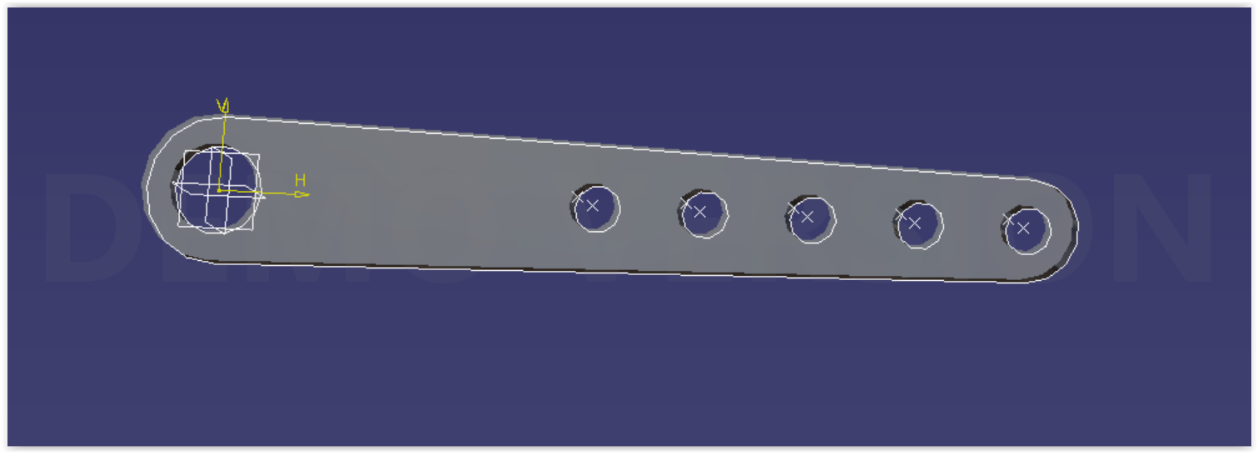
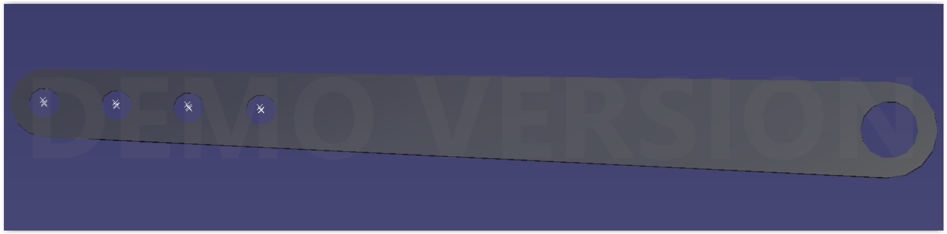
Barre anti-roulis : Partie Analytique
EDP
Couteau avant :
5 trous de réglage
tous les 15 mm à partir de 53 mm
Couteau arrière:
4 trous de réglage
tous les 15 mm à partir de 124 mm

Slide 35
Barre anti-roulis : Partie Analytique
EDP
Pour la détermination du roll gradient :
On trouve 1°/g pour Vulcanix avec les calculs.
Tilt test réalisé pour estimer le roll gradient : 8°/g
-> J’ai choisi de viser beaucoup plus bas (la valeur voulue en réalité est plus autour de 1,4°/g)

Slide 36
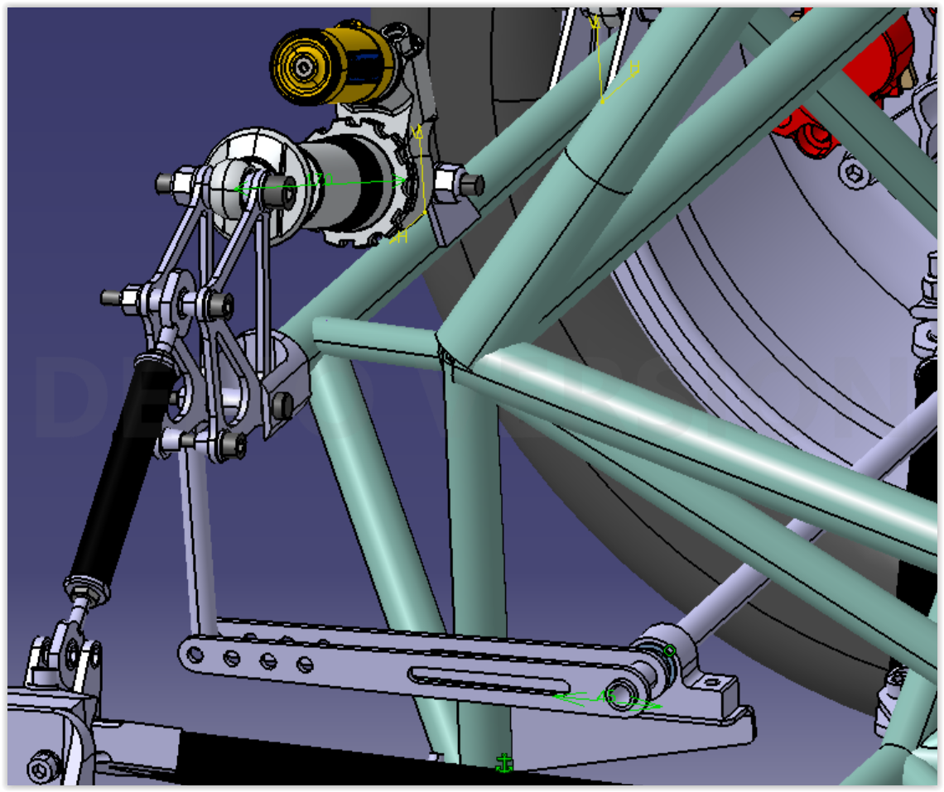
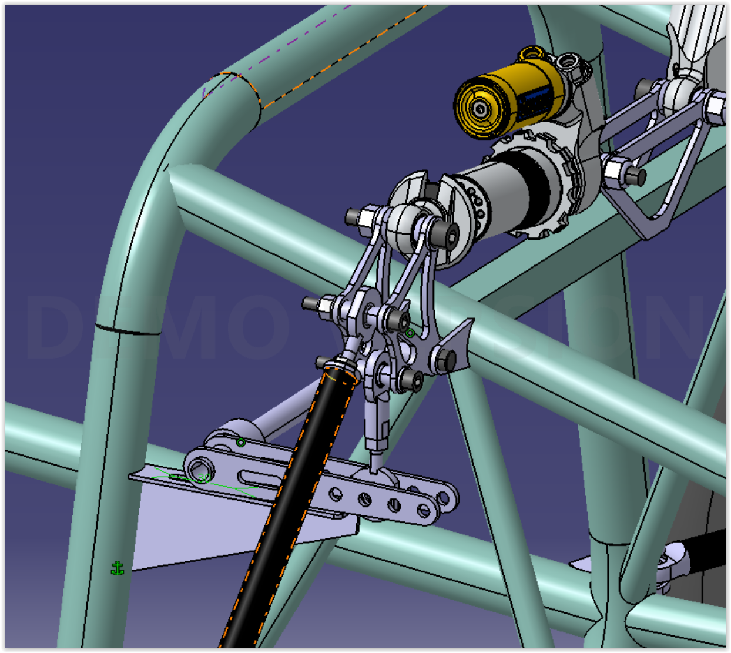
Barre anti-roulis : Partie CAO
PCT
Barre anti roulis arrière
Barre anti roulis avant

Slide 37
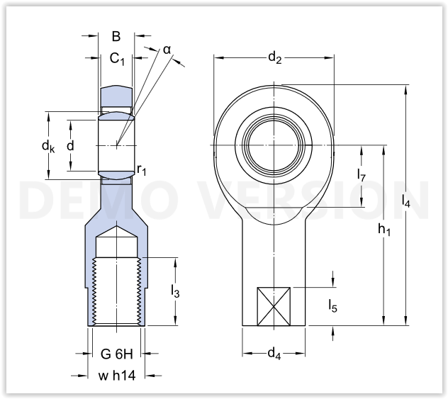
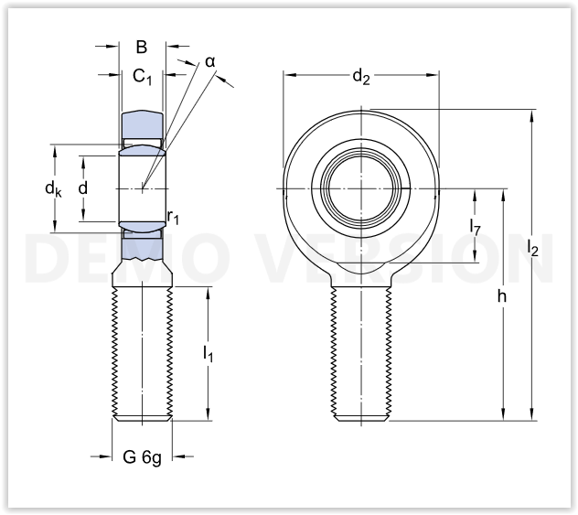
Barre anti-roulis : Partie CAO
PCT
Réalisation de la biellette avant :
dimensionnement : M6 en qualité 12.9 (Fn>5200N)
Problème : longueur très faible (57 mm)
Solution : deux embouts à filetage mâle et femelle (SKF)
Hauteur : 30 mm
Masse : 20 g.
Hauteur : 36 mm
Masse : 17 g.
Masse d’une biellette : 49 g (avec écrou)

Slide 38
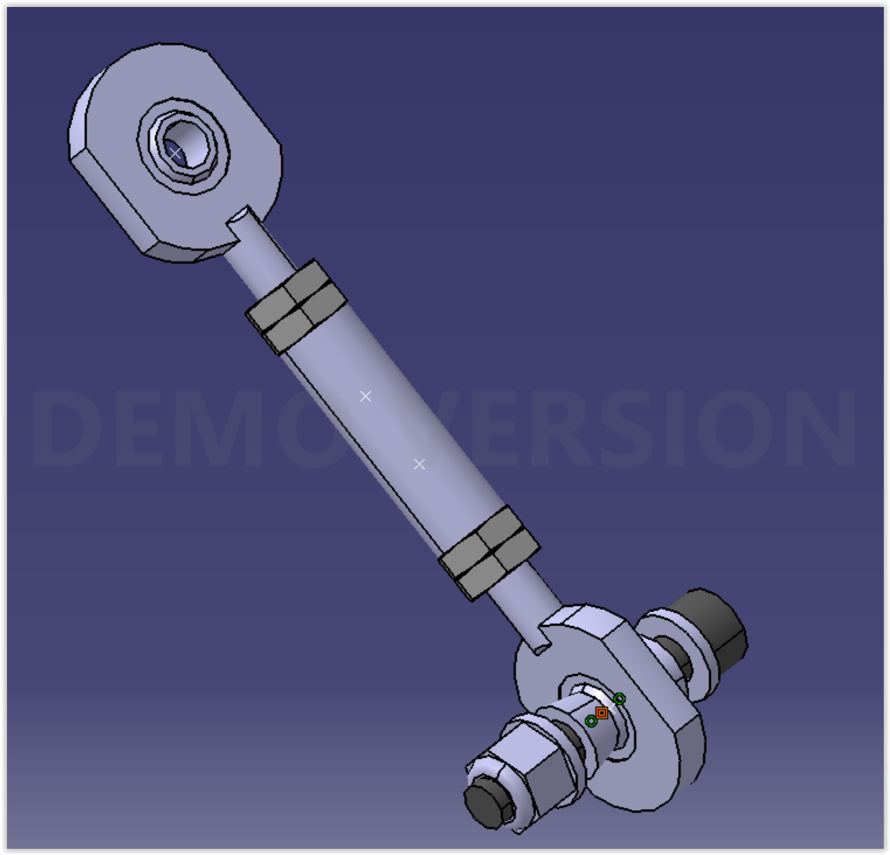
Barre anti-roulis : Partie CAO
PCT
Réalisation de la biellette arrière :
dimensionnement : M6 en qualité 12.9 (Fn>5200N)
longueur 82 mm rotule à rotule.
Solution : deux embouts à filetage mâle (SKF) & tube taraudé 36 mm alu 2017 A (Boisard ou la Mâche).
Hauteur : 36 mm
Masse : 17 g.
Quantité : 4
Masse d’une biellette : 45 g (avec écrou)

Slide 39
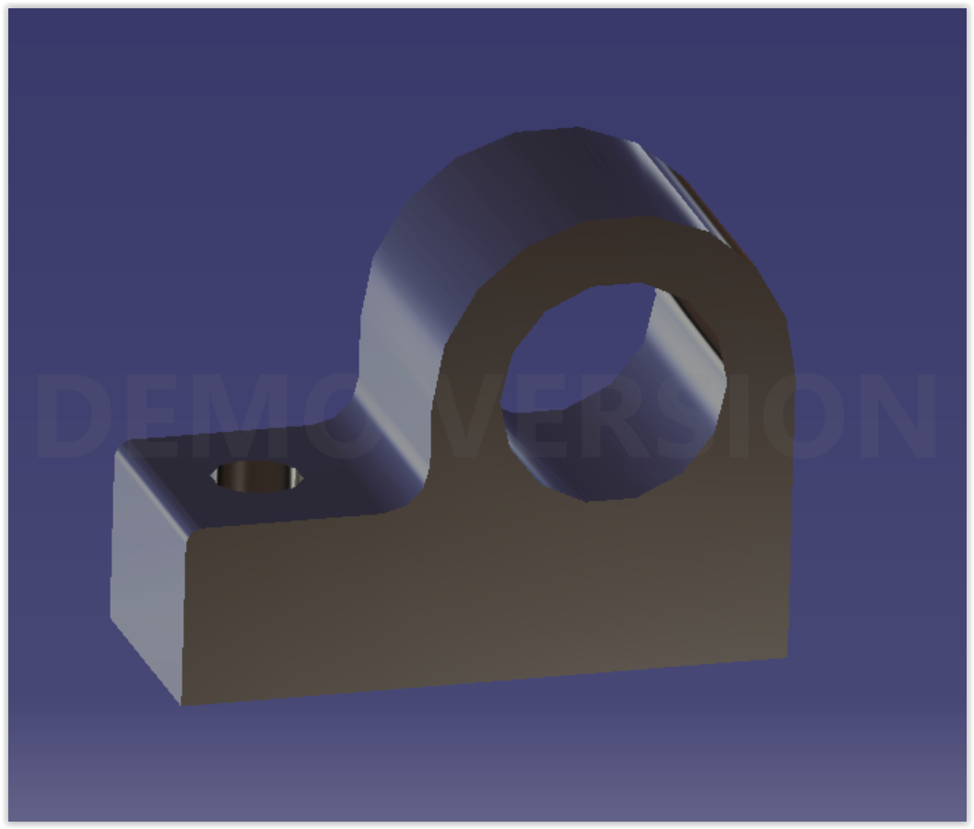
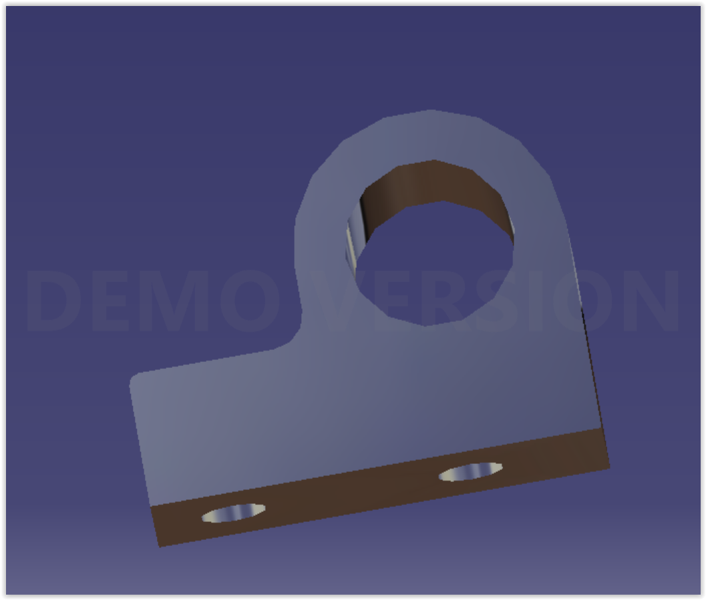

Barre anti-roulis : Partie CAO
PCT
Réalisation du Pivot :
Une vis de serrage & de guidage en translation
Réalisation par Boisard. Alu 2017A Masse : 30 g
Coussinet en composite PTFE 151717 E (SKF, quantité 4)
charge radiale élevée (statique : 80MPa, dynamique : 250MPa)/ compact / léger (6 g contre 25 g pour une bague en bronze).
Pivot non symétrique car plus léger et surtout plus compact (permet de gagner des positions sur les couteaux)
environ 2€

Slide 40
Barre anti-roulis : Partie CAO
PCT
Réalisation des couteaux :
Matériau : S355
Masse prévisionnelle : 44g Av/70 g Ar
Partenaire concerné : Découpe Laser 3mm La Mache
Cas de charge :
875N Av pour le cas le plus raide/520N à l’Ar pour le cas le plus raide

Slide 41


Barre anti-roulis : Partie CAO
MKI
Réalisation des Chapes arrières avec rail :
Matériau : S355, 3mm d’épaisseur
Masse prévisionnelle : 86 g
Partenaire concerné : Découpe Laser La Mache
Cas de charge :
541N à 80mm du tube et 1010N à 20mm
Déplacement maximal:
0,6 mm au bout de la chape

Slide 42


Barre anti-roulis : Partie CAO
MKI
Réalisation des Chapes avant avec rail :
Partenaire concerné : Découpe Laser La Mache
Cas de charge :
1875N à 80mm du tube et 410N à 20mm

Slide 43



Barre anti-roulis : Partie CAO
MKI
Réalisation des Chapes avant avec rail :
Essai 1: 3mm S355
Relativement léger: 105g
Contrainte relative: 120%
Essai 2: 4mm S700
Lourd: 168g
Contrainte relative: 50%
Essai 3: 4mm S700
Lourd: 131g
Contrainte relative: 60%
Collision avec les tubes de triangulation

Slide 44

Barre anti-roulis : Partie CAO
MKI
Réalisation des Chapes avant avec rail :
Solution retenue: Monter la chappe sur le tube de triangulation
Cas de charge inversé: 1875N près du tube de fixation, 410N à l’autre extrémité.

Slide 45

Barre anti-roulis : Partie CAO
MKI
Réalisation des Chapes avant avec rail :
Premier essai: 4mm S700

Slide 46
Barre anti-roulis : Partie CAO
Pièce | Atomix (en g) | Optimus (en g) | différence | Commentaires
Barre avant | 271 | 167 | -62,28%
Barre arrière | 264 | 397 | 33,50%
Couteaux avants | 166 | 176 | 5,68%
Couteaux arrières | 144 | 280 | 48,57% | Couteaux arrières très longs
Pivots | 216 | 120 | -80,00% | Pivots non symétriques, plus compacts
Cousinnets | 100 | 26,4 | -278,79% | Coussinets en composite PTFE
Chape avants | 54
Chapes arrières | 46 | 172 | 73,26% | Chape avec rail très lourdes
Biellettes avants | inconnue | 98
Biellettes arrières | inconnue | 84
Visserie | 464 | 224 |  | Estimation de la visserie pour Atomix
Total | 1725 | 1744,4
Gain | -19,4
Tableau non définitif : manque la chape avant

Slide 47

Suspensions
PCT
Objectif :
Choix d’une architecture permettant la mise en place d’une Barre Anti Roulis.
Reste à faire :
Mise en plan

Slide 48
Suspensions
PCT
Points du règlement :
T.1.5.1 : The vehicle must be equipped with a fully operational suspension system with shock absorbers, front and rear, with usable wheel travel of at least 50 mm, with a driver seated.
T.1.5.3 : All suspension mounting points must be visible at Technical Inspection, either by direct view or by removing any covers.

Slide 49
Suspensions
PCT
Comparaison avec les véhicules précédents :
Véhicules | Architecture
Dynamix | -
Atomix | Avant Poussant / Arrière Poussant
Kinétix | -
Olympix | Avant Tirant / Arrière Poussant
Vulcanix | Avant Tirant / Arrière Poussant
Optimus | Avant Poussant / Arrière Poussant
Choix motivé par l’intégration du Barre anti roulis

Slide 50


Suspensions
PCT
suspensions avants
suspensions arrieres

Slide 51


Suspensions avant
VDO
PCT
Réalisation du basculeur avant:
Matériau : S355
Masse prévisionnelle : 38 g
Partenaire concerné : Découpe Laser 3mm La Mache
Cas de charge :
Efforts obtenus via MécaMaster, imposés au Rocker en BUMP 3G

Slide 52

Suspensions avants
PCT
Réalisation du pivot :
Dimensionnement vis épaulée : 4mm d’épaulement suffirait mais par soucis de standardisation & approvisionnement : choix 6 mm d’épaulement
Coussinet en composite PTFE
Entretoise acier

Slide 53



Suspensions avants
Suite Réalisation du pivot :
Entretoise Acier Boisard Masse : 5g Quantité : 4
Vis épaulée Fournisseur Emile Maurin
Réf : 31-520-5-35
Quantité : 4
Coussinet en composites PTFE
Fournisseur SKF
Réf : PCMF 060808 E
Masse : 1.9 g
Quantité : 8

Slide 54


Suspensions avants
PCT
Réalisation de la chape sur tube carrée:
Matériau : S355
Masse prévisionnelle : 118 g (avec visserie)
Partenaire concerné : Découpe Laser 3mm La Mache
Cas de charge :
Efforts obtenus via MécaMaster, en BUMP 3G

Slide 55


Bref retour sur le TOP Copeau 1
Discussion autour de l’insert arrière supérieur :
Deux possibilités :
réduire l’empattement : peu de place, impacte trop de sous systèmes.
rotation de la configuration d’un angle de 12° : implique un travail trop conséquent en vue des échéances fixées

Slide 56


Suspensions arrieres
VDO
PCT
Réalisation du basculeur arrière:
Matériau : S355
Masse prévisionnelle : 53 g
Partenaire concerné : Découpe Laser 3mm La Mache
Cas de charge :
Efforts obtenus via MécaMaster, imposés au Rocker en BUMP 3G

Slide 57


Suspensions arrières
PCT
Réalisation de la chape sur tube carrée:
Matériau : Acier
Masse prévisionnelle : 92 g
Partenaire concerné : Boisard
Cas de charge :
Efforts obtenus via MécaMaster, en BUMP 3G

Slide 58

Amortisseurs & ressorts
PCT
Nom du produit : Amortisseur et ressort
Cout : environ 780€ l'unité
Quantité : 4 soit environ 3000€
Course : 57 mm
Masse sans ressort : 394g
Fournisseur : öhlins
Réflexion de changement avec les amortisseurs ZF mais choix non retenu (plus long et plus lourd)

Slide 59
Bilan de masse : Suspensions
PCT
Pièce | Vulcanix (en g) | Optimus (en g) | différence | Commentaires
Front chapes tube carrée/Ohlins | 277 | 118 | -57,40% | Changement du concept de la chape
Front chapes Pivot/Rocker | 152 | 44 | -71,05% | Passage à une épaisseur de 3 mm (Vulcanix : 5 mm)
Basculeurs Avants (sans visserie) | 204 | 152 | -25,49%
Basculeurs Arrières (sans visserie) | 164 | 212 | 29,27% | Basculeurs assez grand & branche pour BAR
Rear chapes Pivot/Rocker | 226 | 184 | -18,58%
Rear chapes Olhins/Frame | 90 | 76 | -15,56%
Olhins | 1576 | 1576 | 0,00%
Spring | 800 | 800 | 0,00%
Visserie | 671,2 | 535,2 | -20,26% | Valeur estimée pour Vulcanix
Total | 4160,2 | 3697,2 | -11,13%
Gain | 463

Slide 60
Direction
Objectif : Conservation même architecture
Réduction du rayon de braquage par diminution des collisions.
Baisse de 20% des efforts à appliquer au volant.
Diminution du ratio angle de volant/angle des roues.
Diminution de la masse.
Reste à faire :
Mise en plan

Slide 61


Direction : Vue d’ensemble
GTE

Slide 62

Modélisation
GTE
● La cinématique est très proche de celle de Vulcanix : type Ackermann.
Permet d’avoir le maximum d’adhérence en Skidpad et est plus appropriée pour des circuits sinueux.

Slide 63

Direction : Géométrie
GTE
● Par diminution de la chasse, les efforts à exercer sur le volant ont été diminué de 20%
● Diminution du bras de levier dans le PM, permettant une direction plus réactive :
Il faut 20° d’angle de volant en moins au virage minimum (4.5m), par rapport à Vulcanix
● Bump Steer quasi-nul.

Slide 64


Rappel des choix faits
GTE
Crémaillère de chez Formula Seven avec un capteur d’angle de volant.
Masse : 940g
Prix : 1205 €
Volant de chez Formula Seven, nouveauté de Optimus.
Masse : 330g Prix : 250€

Slide 65


Rappel des choix faits
GTE
Pivot de direction :
Usiné principalement à la Mache
Roulement de chez SKF (5).
Quick Release Aluminum
Prix : 180€ chez Reverchon

Slide 66



Modification par rapport à Vulcanix
GTE
Cardan de taille réduite :
Diamètre 25mm extérieur contrairement à 30mm avant.
Chape de crémaillère placée plus haut pour s’adapter au châssis.
Colonne de direction en Aluminium

Slide 67

Cache crémaillère
GTE
Directement attaché à la chape de direction.
Aluminium 2mm d’épaisseur avec rayon de pliage de 4mm.
Découpé et plié à la Mache.

Slide 68

Bilan masse & prix
Rapport gain masse/ surcoût
Passage d’un cardan standard à military grade (APEX) :
●1,3 euros par g gagné
Passage à volant carbone :
●0,6 euros par g gagné
Passage à une crémaillère en Aluminium :
●0,6 euros par g gagné
Passage à Colonne direction carbone :
●1 euros par g gagné
Passage à des jantes magnésium (8) :
●0,37 euros par g gagné

Slide 69
Bilan Massique : Liaison au sol mécatronique
BUDGET MASSIQUE S1: LASMECA
Système | Vulcanix | Prévisionnelle | Estimée
Suspension | 4,1602 | 2,8 | 3,7
Barre anti roulis | 0 | 2,5 | 1,0
Triangles | 4,4 | 3 | 2,6
Système de freinage | 7,156 | 4 | 5,2
Roue équipée | 31,8 | 28 | 23,2
Direction | 4,329 | 3 | 3,4
Pneumatique | 19,4 | 19,4 | 19,4
MASSE TOTALE (kg) | 71,2132 | 62,7 | 58,4

Slide 70

Bilan Massique : Liaison au sol mécatronique

Slide 71




S3 - Châssis équipé
Retour sur Ergonomie
Retour structure tubulaire
Châssis équipé
Carrosserie
Point avancement sur les études aérodynamiques
YRI
RCS
JKL

Slide 72


Retour Ergonomie (Percy)

Slide 73

Retour Ergonomie (Position et fixation harnais)
Harnais, partie inférieure: ci-contre.
→ Marquage de la position du point de fermeture des sangles.
Harnais supérieurs pour les épaules.
Contraintes angulaires (entre -10° et +20°)
Le mannequin n’étant pas représentatif d’un homme réel, on positionne en testant directement sur Atomix avec deux équipiers différents.
→ Positionnement pour laisser une marge angulaire identique selon nos extrêmes.

Slide 74

Rule question feedback

Slide 75

Rule question feedback

Slide 76


Choix intégration moteur
Moteur par en bas : impossible (proximité points LAS)
Sleeve joints :
Masse 350g
proposé règlement
Esthétique maximal
Légère perte de facilité
Écarter mainhoop :
Masse 400g
perte aérodynamisme
Esthétique minimal

Slide 77


Retour structure tubulaire
Résumé :
Masse : 31.5 kg
Raideur torsion : 2100Nm/deg
Tests Ansys : ok
Gueules de loup : ok
Règlement : ok
Question rule règlement : ok
SES : ok
Question rule tests : ok
Prêt pour étapes de prod

Slide 78


Support de Batterie
PTS
Même modèle que Vulcanix, mais allégé : trois pièces d’aluminium découpées laser et pliées
Matériau : Aluminium 2017a
Masse prévisionnelle : 104g (contre 160g pour l’ancien)

Slide 79


Support de batterie
PTS
Pour alléger :
Plus larges évasements
Tôles plus fines (2mm contre 2,5mm et 1,5mm contre 2mm)
Pour l’aluminium 2017a T4 :
Limite d’élasticité = 245 MPa
(ne pas oublier que la partie supérieure est retenue par l’autre bord)
Résultats analyses pour une force surfacique de 36N (Contrainte_max=152MPa)

Slide 80
Carrosserie
JKL
Objectif : Respecter le règlement et permettre la promotion des sponsors et partenaires
Travail sur les défauts de la carrosserie de Vulcanix
→ Carrosserie mixte moulée/polyédrique
Fait :
Nez adapté au châssis et plus proche
Choix des matériaux avec le fournisseur (fibre de carbone non peint, vernis)
Adapter le nez aux suspensions et la barre anti-roulis

Slide 81

Carrosserie
JKL
Nez plus profilé et proche du châssis
Abandon des ouïes → Gain 3,4 kg
Adaptation à la barre anti-roulis et aux suspensions
→ Rule question : 3mm max pour les ouvertures

Slide 82

Carrosserie
JKL
Nez :
Matériau :
Gel coat transparent
1 tissu Carbone Sergé 200gr
1 tissu Mat de verre 300gr
Résine ISO
Masse prévisionnelle : 2.7 kg
→ Gain 1.5 kg
Fournisseur : Carbone One
Devis/Prix :
1200€ Fibre de carbone
1100€ de moule

Slide 83

Carrosserie
JKL
Placement des chapes :
Matériau : Acier S235
Epaisseur : 1.5 mm
Masse prévisionnelle : 60g
Partenaire concerné : La Mache

Slide 84


Carrosserie
JKL
Push Clip :
Coût : 30€
Quantité : 4
Masse : 0.125kg
Fournisseur : Reverchon
Également vis rondelles et écrous

Slide 85

Carrosserie
Vérification du règlement :
Angle minimum : 45°
→ 76° ici
Rayon de courbure minimum : 38 mm
→ 46 mm ici
→ OK pour le règlement
→ Impression possible d’un gabarit au Fablab pour vérification finale

Slide 86

Carrosserie
JKL
Plaque latérale :
Matériau :
Gel coat transparent
1 tissu Carbone Sergé 200gr
1 tissu Mat de verre 300gr
Résine ISO
Masse prévisionnelle : 0.8 kg
Fournisseur : Carbone One
Devis/Prix :
600€ fibre de carbone

Slide 87

Carrosserie
JKL
Plaques latérales :
Matériau :
1 pli de Carbone TeXtreme 12k 72g
1 pli de verre taffetas 200g
Masse prévisionnelle : 0.2 kg
Fournisseur : TeXtreme, Carbone One

Slide 88
Bilan massique : carrosserie
Pièce | Vulcanix (en g) | Optimus (en g) | différence | Commentaires
Nez | 4200 | 2700 | -35,71% | si fibre de carbone
Ouies | 3400 | 0 | -100,00%
Plaques | 600 | 1000 | 66,67%
Chapes Nez | 60 | 60 | 0,00%
Chapes Ouies | 60 | 0 | -100,00%
Fond plat | 4641 | 2000 | -56,91%
Pare-feu | 4070 | 2000 | -50,86%
Total | 17031 | 7760 | -54,44%
Gain | 9271

Slide 89

Crash Box
JKL
Nom du Produit : Boite à choc
Matériau : Mousse Dow Impaxx®
Masse prévisionnelle : 700g
Fournisseur : Formula Seven (déjà 1 de réserve)

Slide 90

La pushbar
Matériau : Acier
Partenaire concerné : La Giraudière

Slide 91


La pushbar
Nom du produit : Extincteur
Cout : 14€
Quantité : 1
Masse : 2kg
Fournisseur : directextincteur.com
Temps d’appro (si connu) : Moins d'une semaine
Nom du produit : Roulette
Cout : 7€
Quantité : 2
Masse : non précisé
Fournisseur : roue-et-roulette.com
Temps d’appro (si connu) : 48h

Slide 92
Aérodynamique
Fonction Principale : Déportance à bas poids
Objectif :
Diffuseur (Fond plat)
Aile arrière
Aile antérieure
Fait :
Analyse CFD maquette Optimus sans appendices aéro (Référence)
Analyse Maquette Optimus avec diffuseur et aile arrière
Reste à faire :
Optimisation appendices aéro (masse et efficience (-CL))
Maquette aile antérieure et optimisation

Slide 93


Aérodynamique: Optimus
Frontal Area | 0.8437 m²
-CL tot | -0.2014
CX tot | 0.8393
-Lift @13.8 m/s | -20 N
Drag @13.8 m/s | 80 N
Fond Plat (Masse CFRP 2.3 Kg)
-Lift @13.8 m/s | -10 N
Drag @13.8 m/s | 1.1714 N

Slide 94


Aérodynamique: Optimus + Diffuseur
Frontal Area | 0.8445 m²
-CL tot | 0.057
CX tot | 0.8318
-Lift @13.8 m/s | 5.45 N
Drag @13.8 m/s | 79.22 N
Fond Plat + Diffuseur
(CFRP, Masse: 3.9 kg)
-Lift @13.8 m/s | 11.02 N
Drag @13.8 m/s | 3.36 N

Slide 95

Aérodynamique: Optimus + Diffuseur + Aile arrière
Frontal Area | 1.060189 m²
-CL tot | 1.21
CX tot | 1.17
-Lift @13.8 m/s | 144.69 N
Drag @13.8 m/s | 139.98 N
Aile Arrière (3-éléments)
(CFRP + Foam Masse: 5,5 kg)
Diffuseur
-Lift @13.8 m/s | 9.06 N
Drag @13.8 m/s | 3.72 N
-Lift @13.8 m/s | 134.86 N
Drag @13.8 m/s | 37.25 N

Slide 96
Aérodynamique
Hypothèse:
vitesse: 13.8 m/s (50 km/h)
densité:1.18415 kg/m3
parcours rectilignes -----> à effectuer parcours dans les courbes (angle roulis)
roues bloquées
géométrie simplifiée ( il manque par exemple le tuyau d’échappement..)
Résistance: Cx total → 1.17
Cx maximum que l’on puisse atteindre → 4.7 (150 km/h maximum)

Slide 97
Bilan massique : Châssis équipé
RCS
BUDGET MASSIQUE S3: CHASSIS EQUIPE ET PACK AERO
Systèmes | Vulcanix | Prévisionnelle | Estimée
Châssis tubulaire (soudé et peint) | 38,1 | 35 | 31,50
Equipements | 6,4844 | 5 | 5,5994
Plaque anti intrusion | 1,5 | 1,5 | 1,5
Carrosserie | 17,031 | 10 | 7,76
Apendices aéro | 0 | 0 | 0
Commande d'embrayage | 0,55 | 0,2 | 0,14
MASSE TOTALE (kg) | 63,1154 | 51,5 | 46,50

Slide 98

Bilan massique : Châssis équipé

Slide 99
Bilan Massique - Véhicule Optimus
Poids vulcanix | 237 | kg
Gain LAS | 11,82 | kg
Gain Chassis | 6 | kg
Gain carrosserie | 9,2 | kg
Gain motorisation | 1,839 | kg
Ajout BAR | 1,9 | kg
Masse Optimus | 210,041 | kg

Slide 100

Planning de phase remontante
NGO
Mercredi 23 janvier

Slide 101
Etat de l’avancement du projet - Prochaines échéances
Etat du Projet : retard de 2 semaines
Prochain TOP : TOP Organe - fin janvier

